Slide 1
Rasgele Değişkenler
İçerikler YZ aracılığı ile hazırlanmıştır.

Slide 2
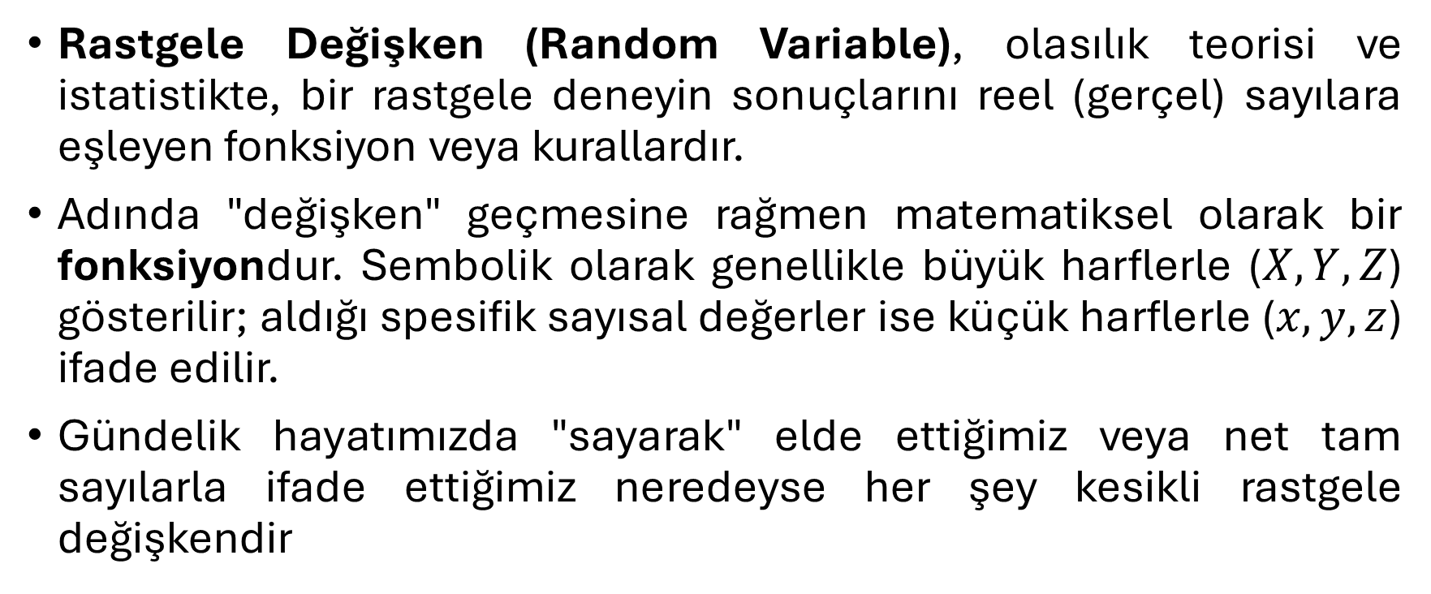
Rastgele Değişken (Random Variable)
Rastgele Değişken (Random Variable), olasılık teorisi ve istatistikte, bir rastgele deneyin sonuçlarını reel (gerçel) sayılara eşleyen fonksiyon veya kurallardır.
Adında "değişken" geçmesine rağmen matematiksel olarak bir fonksiyondur. Sembolik olarak genellikle büyük harflerle ($X,Y,Z$) gösterilir; aldığı spesifik sayısal değerler ise küçük harflerle ($x,y,z$) ifade edilir.
Gündelik hayatımızda "sayarak" elde ettiğimiz veya net tam sayılarla ifade ettiğimiz neredeyse her şey kesikli rastgele değişkendir

Slide 3
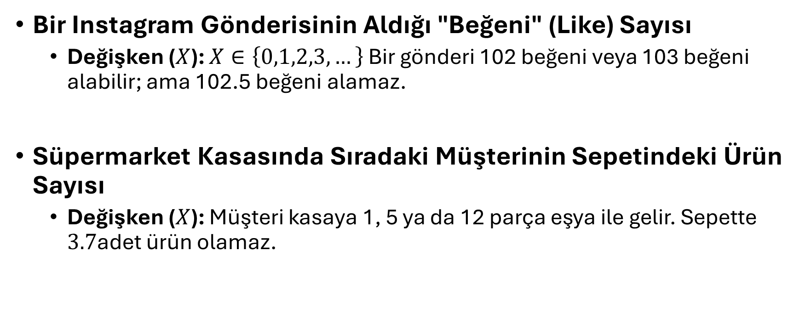
Rastgele Değişken (Random Variable)
Bir Instagram Gönderisinin Aldığı "Beğeni" (Like) Sayısı
  Değişken ($X$): $X∈\left\{0,1,2,3,…\right\}$ Bir gönderi 102 beğeni veya 103 beğeni alabilir; ama 102.5 beğeni alamaz.
Süpermarket Kasasında Sıradaki Müşterinin Sepetindeki Ürün Sayısı
  Değişken ($X$): Müşteri kasaya 1, 5 ya da 12 parça eşya ile gelir. Sepette $3.7$adet ürün olamaz.

Slide 4
Rastgele Değişken (Random Variable)
Rastgele değişkenler, aldıkları değer kümesinin matematiksel yapısına göre temel olarak 2 ana gruba ayrılır.
Kesikli Rastgele Değişkenler (Discrete Random Variables)
Sürekli Rastgele Değişkenler (Continuous Random Variables)

Slide 5
Kesikli Rastgele Değişkenler (Discrete Random Variables)
Kesikli Rastgele Değişkenler, alabileceği değer kümesi tam sayılardan oluşan, sayılabilir (sonlu veya sayılabilir sonsuz) elemanlı ve değerleri arasında sıçramalar/boşluklar bulunan değişkenlerdir.
Bir değişkenin aldığı değerler arasında "0.5'inci" ya da "1.32'nci" gibi ara bir değer tanım gereği imkânsızsa, o değişken kesiklidir.

Slide 6
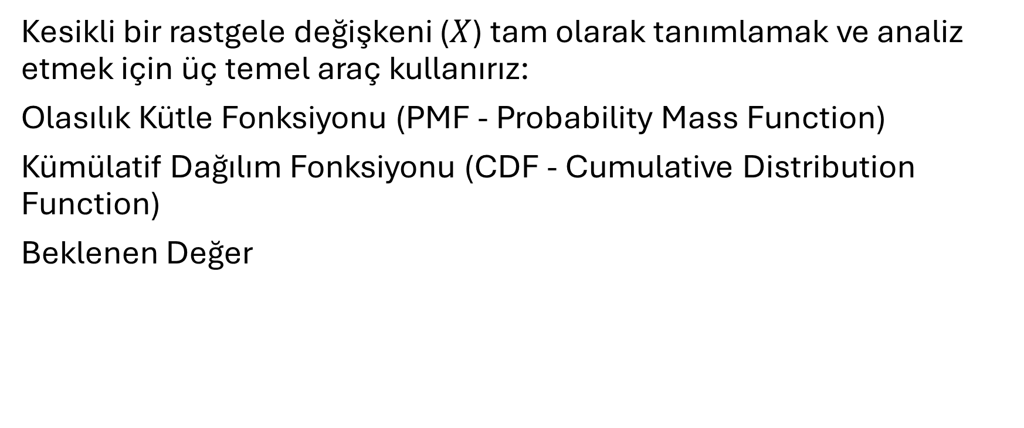
Kesikli Rastgele Değişkenler
Kesikli bir rastgele değişkeni ($X$) tam olarak tanımlamak ve analiz etmek için üç temel araç kullanırız:
Olasılık Kütle Fonksiyonu (PMF - Probability Mass Function)
Kümülatif Dağılım Fonksiyonu (CDF - Cumulative Distribution Function)
Beklenen Değer

Slide 7
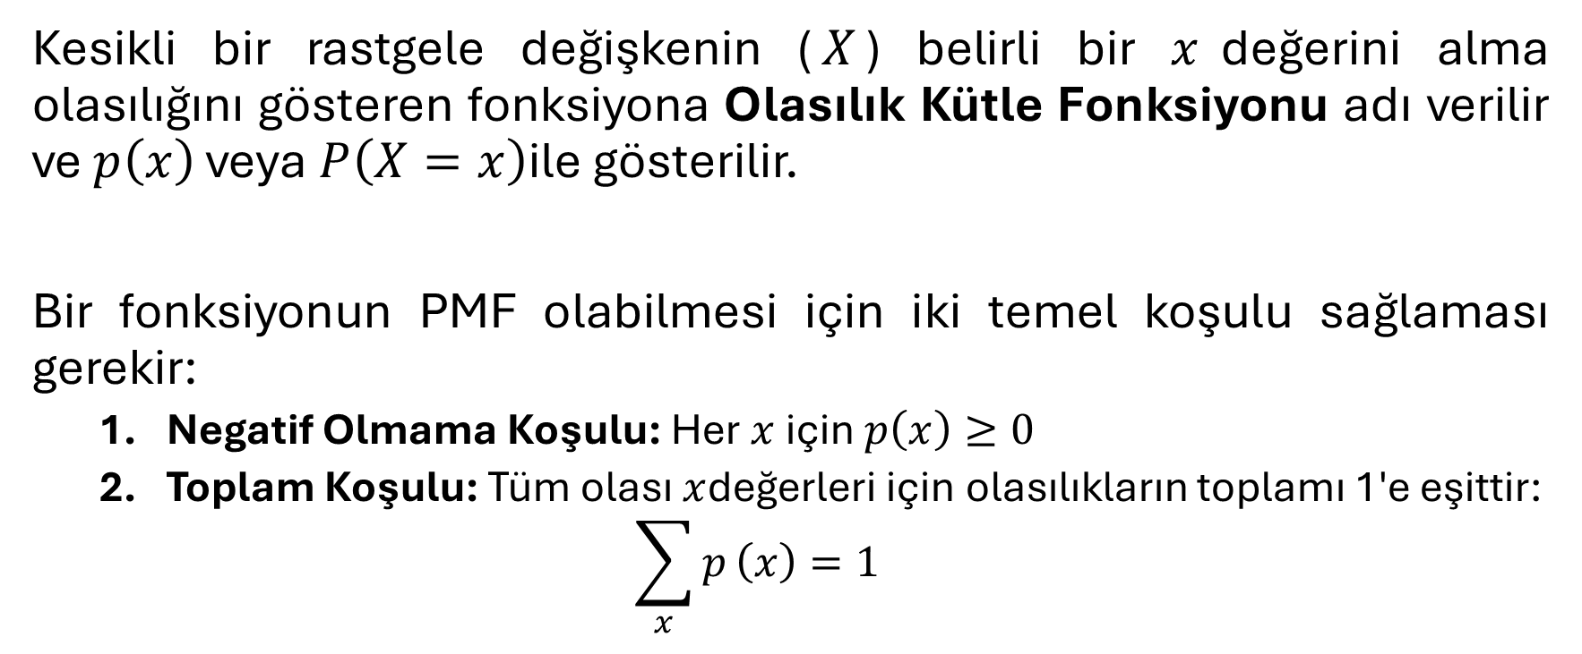
Olasılık Kütle Fonksiyonu (PMF - Probability Mass Function)
Kesikli bir rastgele değişkenin ($X$) belirli bir $x$değerini alma olasılığını gösteren fonksiyona Olasılık Kütle Fonksiyonu adı verilir ve $p\left(x\right)$ veya $P\left(X=x\right)$ile gösterilir.
Bir fonksiyonun PMF olabilmesi için iki temel koşulu sağlaması gerekir:
  Negatif Olmama Koşulu: Her $x$için $p\left(x\right)≥0$
  Toplam Koşulu: Tüm olası $x$değerleri için olasılıkların toplamı 1'e eşittir:
  $$\sum_{x}{p}\left(x\right)=1$$

Slide 8
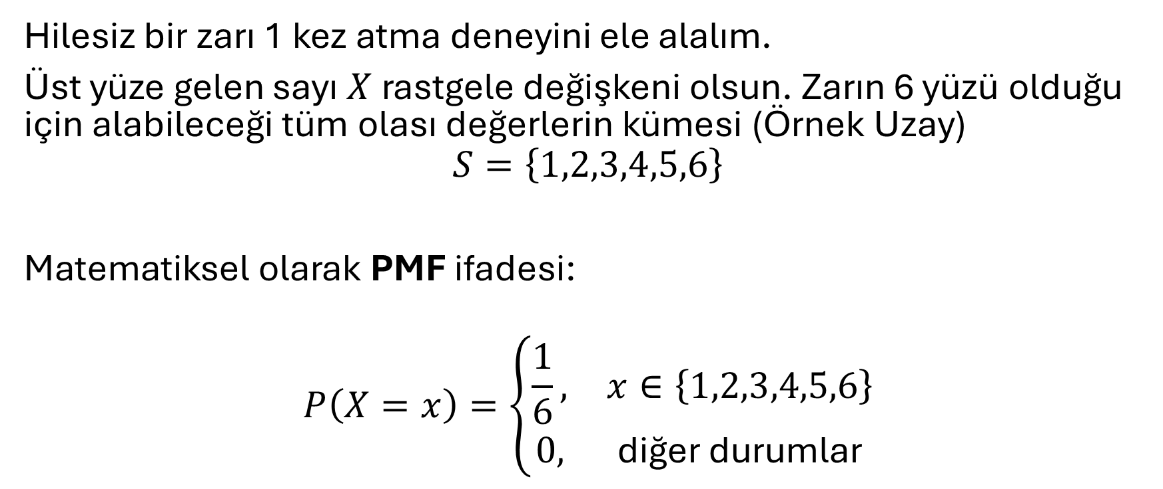
Olasılık Kütle Fonksiyonu (PMF - Probability Mass Function)
Hilesiz bir zarı 1 kez atma deneyini ele alalım.
Üst yüze gelen sayı $X$rastgele değişkeni olsun. Zarın 6 yüzü olduğu için alabileceği tüm olası değerlerin kümesi (Örnek Uzay)
$$S=\left\{1,2,3,4,5,6\right\}$$
Matematiksel olarak PMF ifadesi:
$$P\left(X=x\right)=\left\{\begin{matrix}\frac{1}{6}, & x∈\left\{1,2,3,4,5,6\right\} \\ 0, & \text{diğer durumlar}\end{matrix}\right.$$

Slide 9
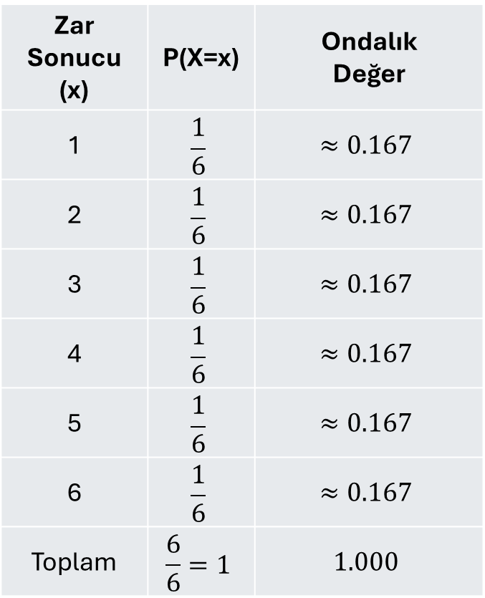
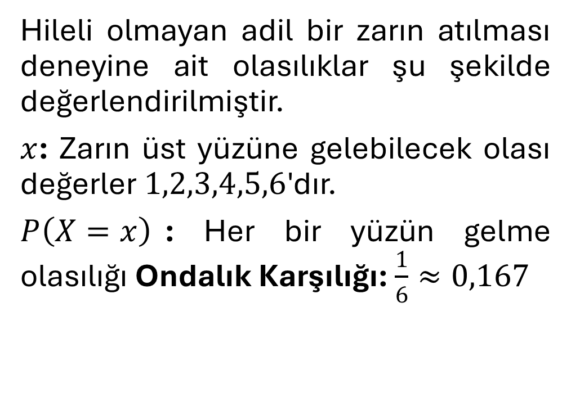
Olasılık Dağılım Tablosu
Zar Sonucu (x) | P(X=x) | Ondalık Değer
1 | $$\frac{1}{6}$$ | $$≈0.167$$
2 | $$\frac{1}{6}$$ | $$≈0.167$$
3 | $$\frac{1}{6}$$ | $$≈0.167$$
4 | $$\frac{1}{6}$$ | $$≈0.167$$
5 | $$\frac{1}{6}$$ | $$≈0.167$$
6 | $$\frac{1}{6}$$ | $$≈0.167$$
Toplam | $$\frac{6}{6}=1$$ | $$1.000$$
Hileli olmayan adil bir zarın atılması deneyine ait olasılıklar şu şekilde değerlendirilmiştir.
$x$: Zarın üst yüzüne gelebilecek olası değerler $1,2,3,4,5,6$'dır.
$P\left(X=x\right)$: Her bir yüzün gelme olasılığı Ondalık Karşılığı: $\frac{1}{6}≈0,167$

Slide 10
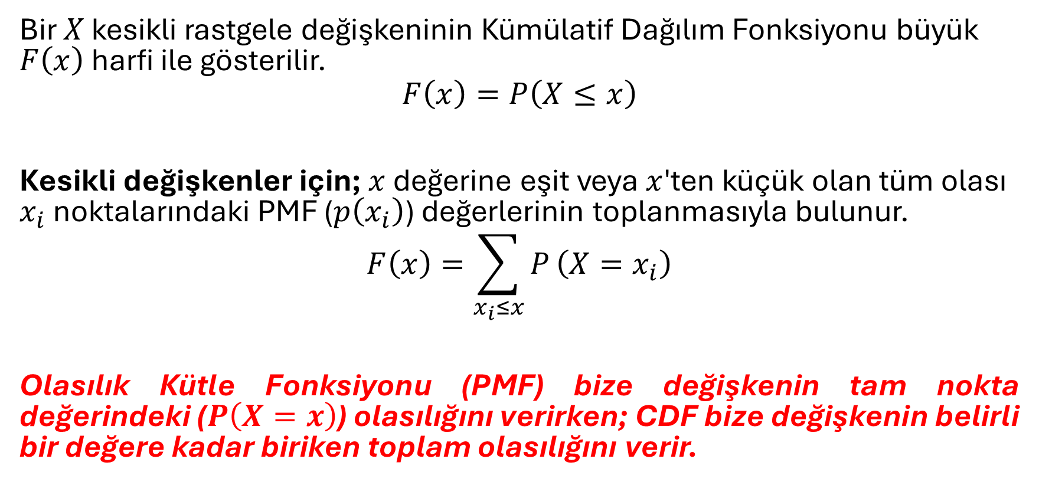
Kümülatif Dağılım Fonksiyonu (CDF - Cumulative Distribution Function)
Bir $X$ kesikli rastgele değişkeninin Kümülatif Dağılım Fonksiyonu büyük $F\left(x\right)$ harfi ile gösterilir.
$$F\left(x\right)=P\left(X≤x\right)$$
Kesikli değişkenler için; $x$ değerine eşit veya $x$'ten küçük olan tüm olası $x_{i}$ noktalarındaki PMF ($p\left(x_{i}\right)$) değerlerinin toplanmasıyla bulunur.
$$F\left(x\right)=\sum_{x_{i}≤x}{P}\left(X=x_{i}\right)$$
Olasılık Kütle Fonksiyonu (PMF) bize değişkenin tam nokta değerindeki ($P\left(X=x\right)$) olasılığını verirken; CDF bize değişkenin belirli bir değere kadar biriken toplam olasılığını verir.

Slide 11
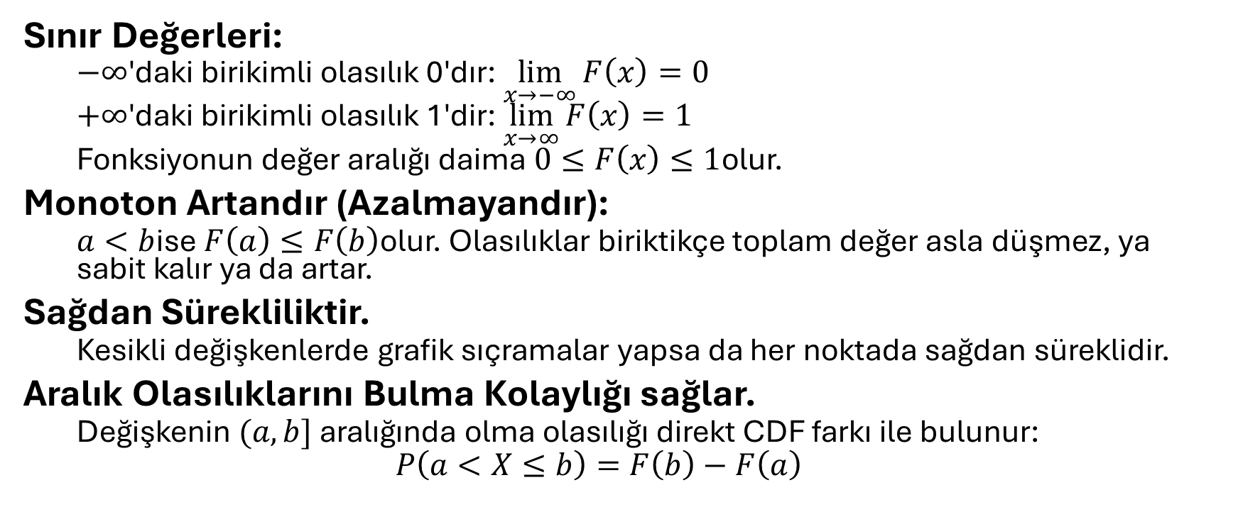
CDF'nin Temel Matematiksel Özellikleri
Sınır Değerleri:
  $−∞$'daki birikimli olasılık 0'dır: $\lim_{x→−∞}{F\left(x\right)}=0$
  $+∞$'daki birikimli olasılık 1'dir: $\lim_{x→∞}{F\left(x\right)}=1$
  Fonksiyonun değer aralığı daima $0≤F\left(x\right)≤1$olur.
Monoton Artandır (Azalmayandır):
  $a<b$ise $F\left(a\right)≤F\left(b\right)$olur. Olasılıklar biriktikçe toplam değer asla düşmez, ya sabit kalır ya da artar.
Sağdan Sürekliliktir.
  Kesikli değişkenlerde grafik sıçramalar yapsa da her noktada sağdan süreklidir.
Aralık Olasılıklarını Bulma Kolaylığı sağlar.
  Değişkenin $(a,b]$ aralığında olma olasılığı direkt CDF farkı ile bulunur:
  $$P\left(a<X≤b\right)=F\left(b\right)−F\left(a\right)$$

Slide 12
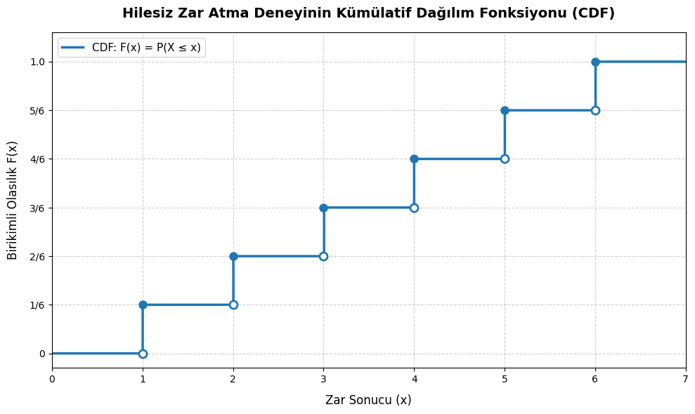
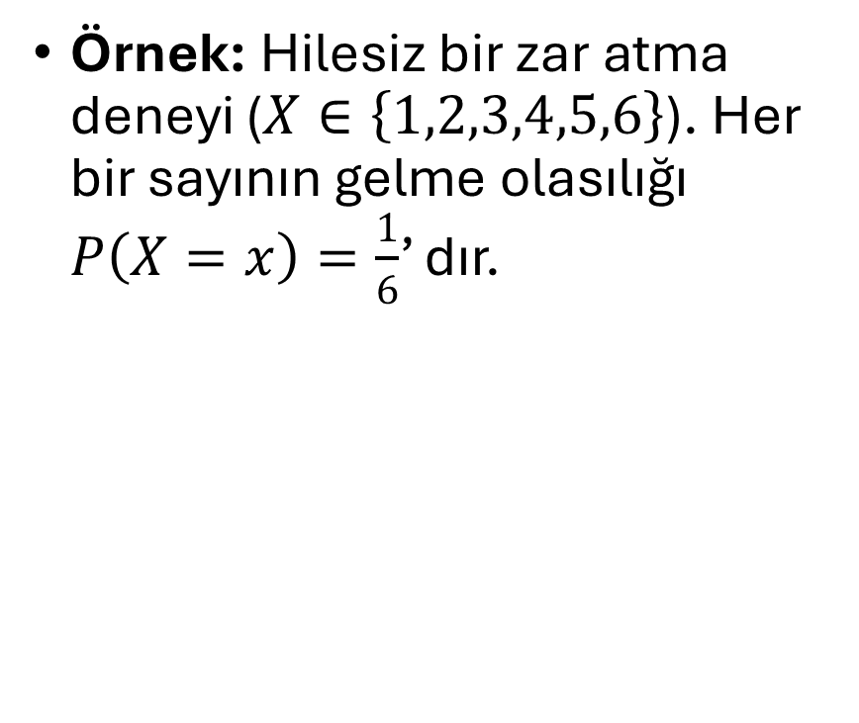
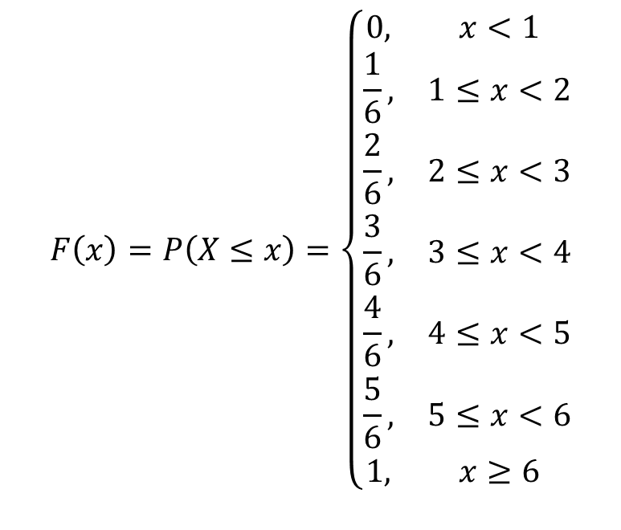
Zar Deneyinin CDF Tablosu ve Tanımı
Örnek: Hilesiz bir zar atma deneyi ($X∈\left\{1,2,3,4,5,6\right\}$). Her bir sayının gelme olasılığı $P\left(X=x\right)=\frac{1}{6}$’ dır.
$$F\left(x\right)=P\left(X≤x\right)=\left\{\begin{matrix}0, & x<1 \\ \frac{1}{6}, & 1≤x<2 \\ \frac{2}{6}, & 2≤x<3 \\ \frac{3}{6}, & 3≤x<4 \\ \frac{4}{6}, & 4≤x<5 \\ \frac{5}{6}, & 5≤x<6 \\ 1, & x≥6\end{matrix}\right.$$

Slide 13
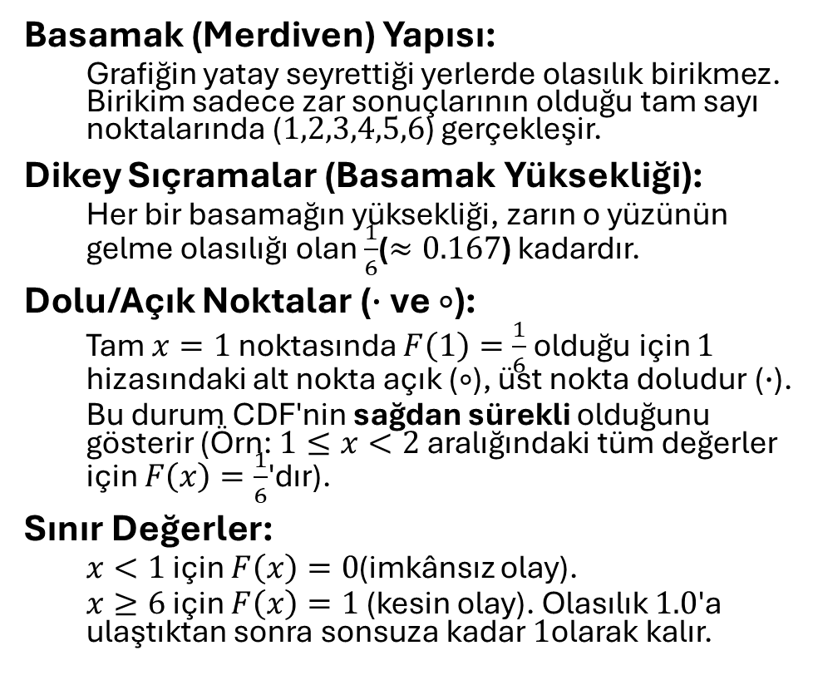
Zar Deneyinin CDF Tablosu ve Tanımı
Basamak (Merdiven) Yapısı:
  Grafiğin yatay seyrettiği yerlerde olasılık birikmez. Birikim sadece zar sonuçlarının olduğu tam sayı noktalarında ($1,2,3,4,5,6$) gerçekleşir.
Dikey Sıçramalar (Basamak Yüksekliği):
  Her bir basamağın yüksekliği, zarın o yüzünün gelme olasılığı olan $\frac{1}{6}$($≈0.167$) kadardır.
Dolu/Açık Noktalar ($∙$ ve $∘$):
  Tam $x=1$ noktasında $F\left(1\right)=\frac{1}{6}$ olduğu için $1$ hizasındaki alt nokta açık ($∘$), üst nokta doludur ($∙$).
  Bu durum CDF'nin sağdan sürekli olduğunu gösterir (Örn: $1≤x<2$aralığındaki tüm değerler için $F\left(x\right)=\frac{1}{6}$'dır).
Sınır Değerler:
  $x<1$için $F\left(x\right)=0$(imkânsız olay).
  $x≥6$için $F\left(x\right)=1$(kesin olay). Olasılık $1.0$'a ulaştıktan sonra sonsuza kadar $1$olarak kalır.
Notes:
1'den küçük değerler için olasılık henüz birikmediği için $0$'dır.
Zar 1 geldiğinde birikimli olasılığımız $\frac{1}{6}$'ya sıçrar ve 2'ye kadar bu değerde sabit kalır.
2 geldiğinde üzerine bir $\frac{1}{6}$daha eklenir ve $\frac{2}{6}$olur.
Bu şekilde her bir adımda olasılıklar birikerek devam eder ve zar 6 veya daha büyük bir değer aldığında birikimli olasılığımız tam olarak $1$'e ulaşır.
CDF'in her zaman 0'dan başlayıp 1'e ulaşan, monoton artan yapısını bu grafik üzerinde net bir şekilde görebiliyoruz.

Slide 14
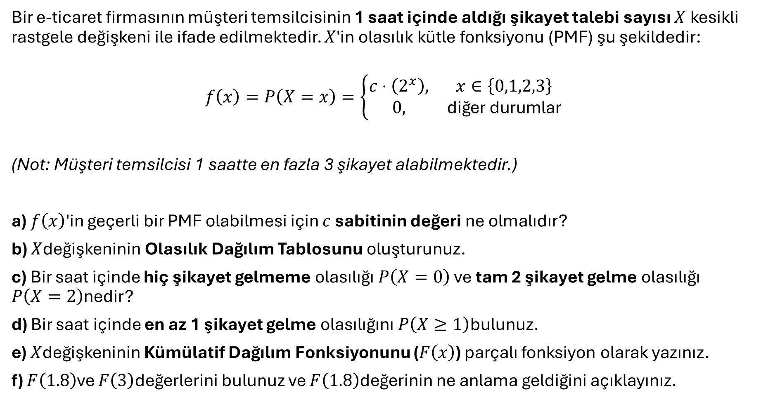
Örnek-1
Bir e-ticaret firmasının müşteri temsilcisinin 1 saat içinde aldığı şikayet talebi sayısı $X$kesikli rastgele değişkeni ile ifade edilmektedir. $X$'in olasılık kütle fonksiyonu (PMF) şu şekildedir:
$$f\left(x\right)=P\left(X=x\right)=\left\{\begin{matrix}c⋅\left(2^{x}\right), & x∈\left\{0,1,2,3\right\} \\ 0, & \text{diğer durumlar}\end{matrix}\right.$$
(Not: Müşteri temsilcisi 1 saatte en fazla 3 şikayet alabilmektedir.)
a) $f\left(x\right)$'in geçerli bir PMF olabilmesi için $c$ sabitinin değeri ne olmalıdır?
b) $X$değişkeninin Olasılık Dağılım Tablosunu oluşturunuz.
c) Bir saat içinde hiç şikayet gelmeme olasılığı $P\left(X=0\right)$ ve tam 2 şikayet gelme olasılığı $P\left(X=2\right)$nedir?
d) Bir saat içinde en az 1 şikayet gelme olasılığını $P\left(X≥1\right)$bulunuz.
e) $X$değişkeninin Kümülatif Dağılım Fonksiyonunu ($F\left(x\right)$) parçalı fonksiyon olarak yazınız.
f) $F\left(1.8\right)$ve $F\left(3\right)$değerlerini bulunuz ve $F\left(1.8\right)$değerinin ne anlama geldiğini açıklayınız.

Slide 15
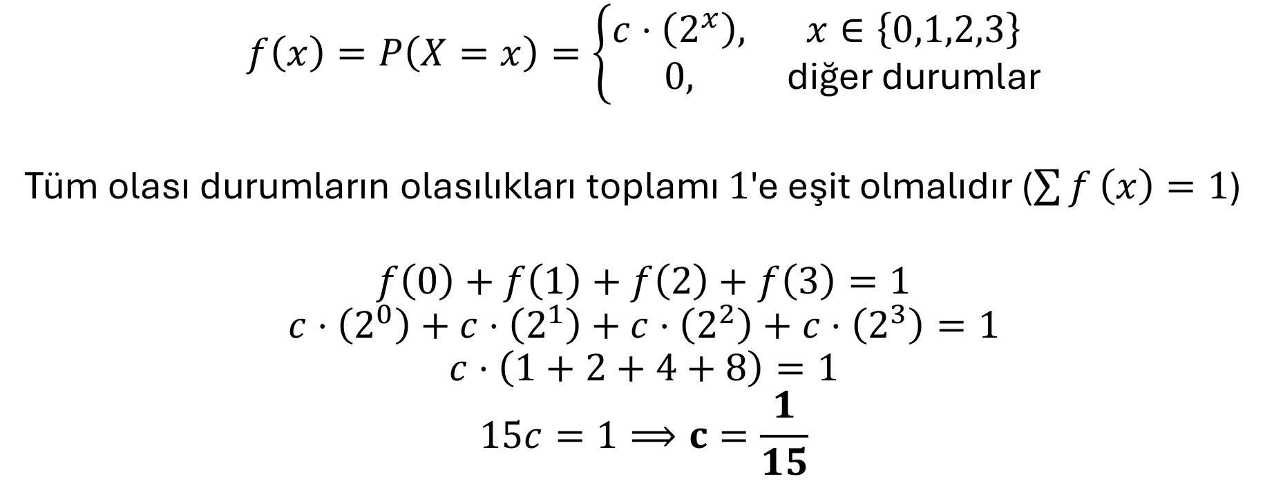
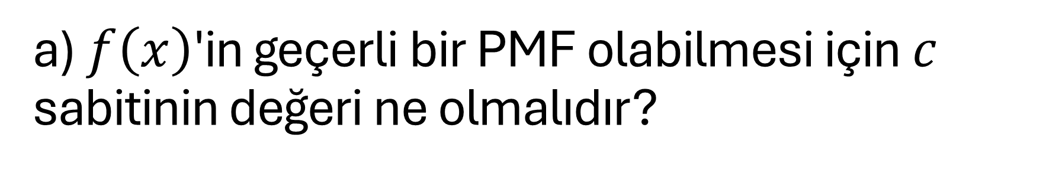
a) $f\left(x\right)$'in geçerli bir PMF olabilmesi için $c$ sabitinin değeri ne olmalıdır?
$$f\left(x\right)=P\left(X=x\right)=\left\{\begin{matrix}c⋅\left(2^{x}\right), & x∈\left\{0,1,2,3\right\} \\ 0, & \text{diğer durumlar}\end{matrix}\right.$$
Tüm olası durumların olasılıkları toplamı $1$'e eşit olmalıdır ($\sum{f}\left(x\right)=1$)
$$f\left(0\right)+f\left(1\right)+f\left(2\right)+f\left(3\right)=1$$
$$c⋅\left(2^{0}\right)+c⋅\left(2^{1}\right)+c⋅\left(2^{2}\right)+c⋅\left(2^{3}\right)=1$$
$$c⋅\left(1+2+4+8\right)=1$$
$$15c=1⟹c=\frac{1}{15}$$

Slide 16
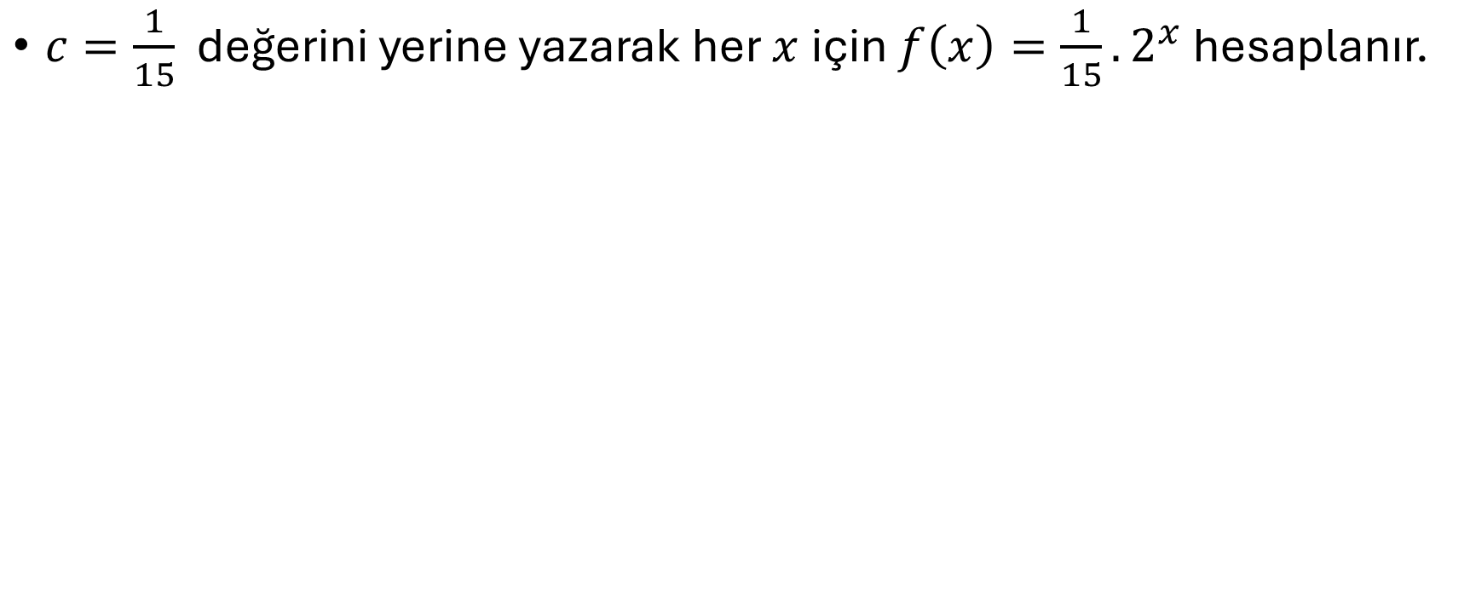
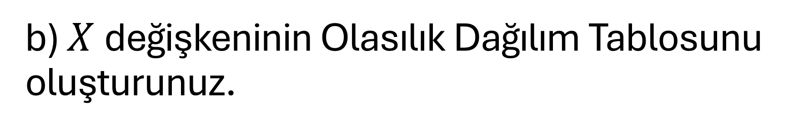
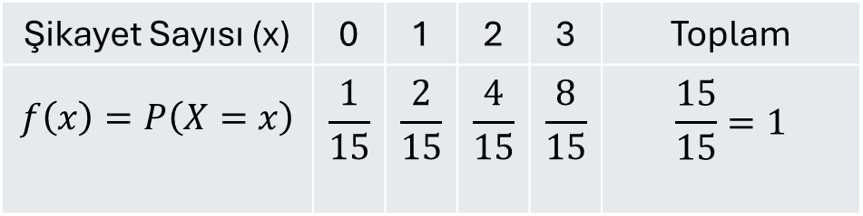
b) $X$değişkeninin Olasılık Dağılım Tablosunu oluşturunuz.
$c=\frac{1}{15}$ değerini yerine yazarak her $x$için $f\left(x\right)=\frac{1}{15}.2^{x}$ hesaplanır.
Şikayet Sayısı (x) | 0 | 1 | 2 | 3 | Toplam
$$f\left(x\right)=P\left(X=x\right)$$ | $$\frac{1}{15}$$ | $$\frac{2}{15}$$ | $$\frac{4}{15}$$ | $$\frac{8}{15}$$ | $$\frac{15}{15}=1$$

Slide 17
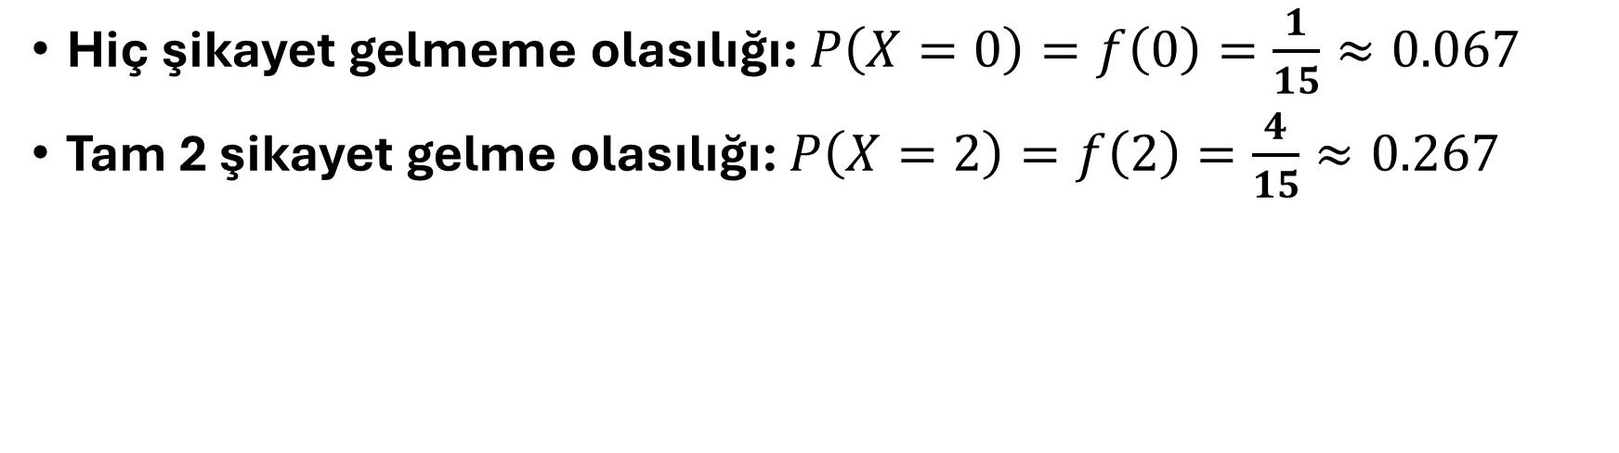
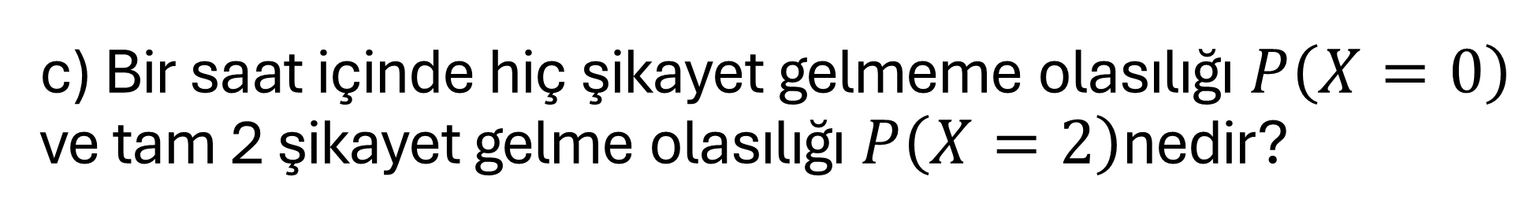
c) Bir saat içinde hiç şikayet gelmeme olasılığı $P\left(X=0\right)$ ve tam 2 şikayet gelme olasılığı $P\left(X=2\right)$nedir?
Hiç şikayet gelmeme olasılığı: $P\left(X=0\right)=f\left(0\right)=\frac{1}{15}≈0.067$
Tam 2 şikayet gelme olasılığı: $P\left(X=2\right)=f\left(2\right)=\frac{4}{15}≈0.267$

Slide 18
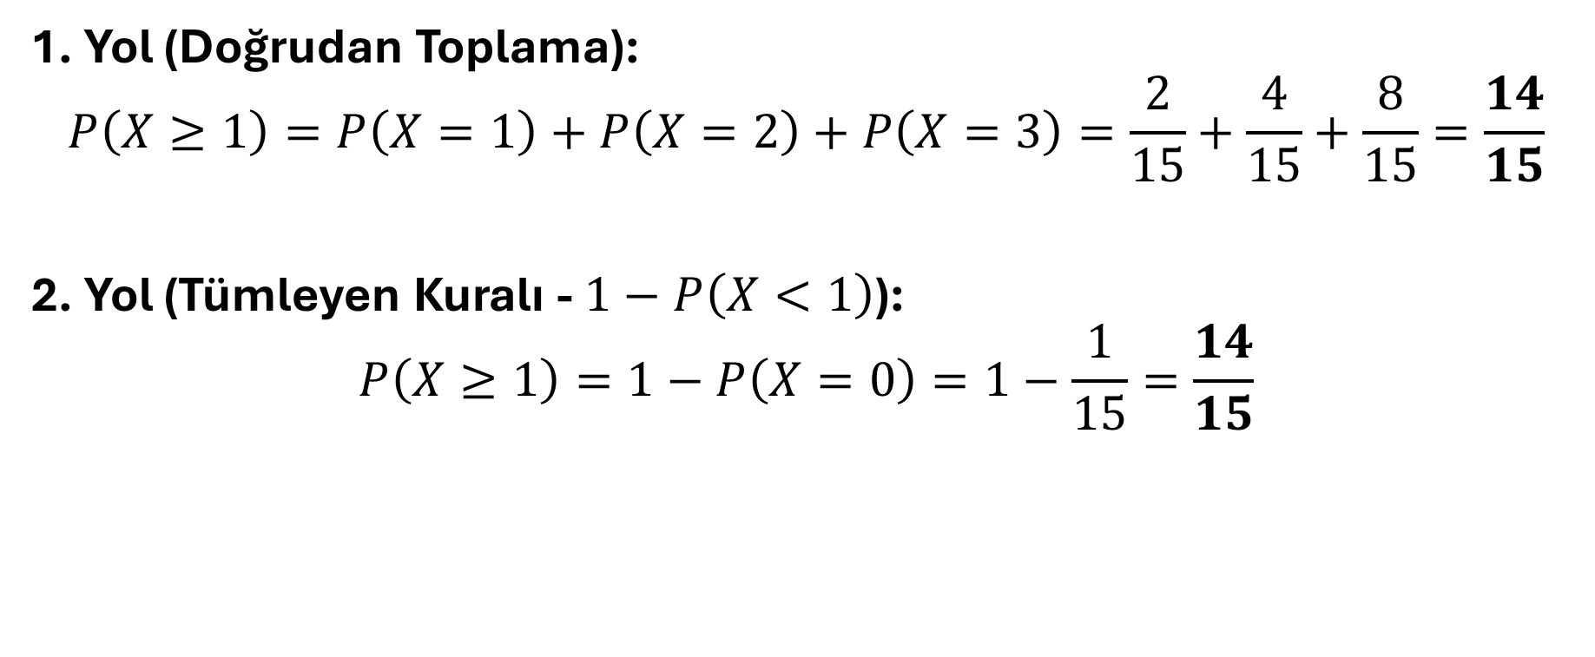
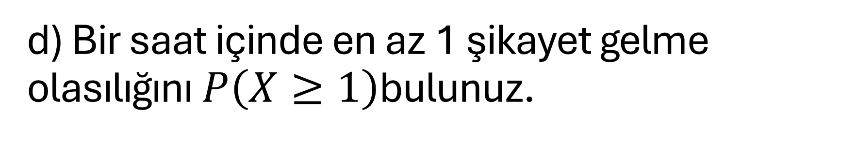
d) Bir saat içinde en az 1 şikayet gelme olasılığını $P\left(X≥1\right)$bulunuz.
1. Yol (Doğrudan Toplama):
$$P\left(X≥1\right)=P\left(X=1\right)+P\left(X=2\right)+P\left(X=3\right)=\frac{2}{15}+\frac{4}{15}+\frac{8}{15}=\frac{14}{15}$$
2. Yol (Tümleyen Kuralı - $1−P\left(X<1\right)$):
$$P\left(X≥1\right)=1−P\left(X=0\right)=1−\frac{1}{15}=\frac{14}{15}$$

Slide 19
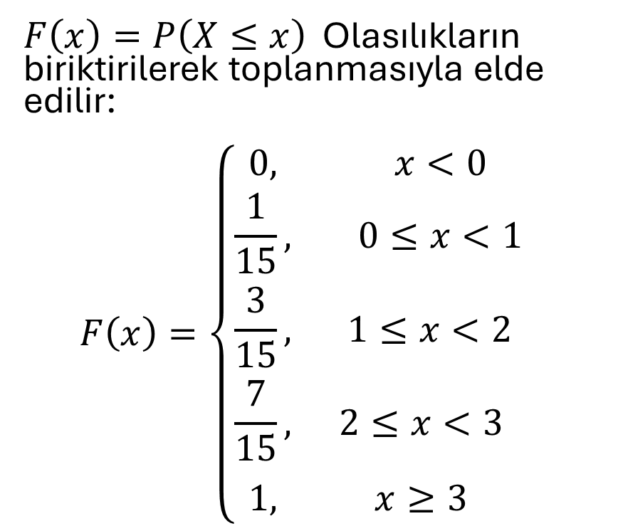
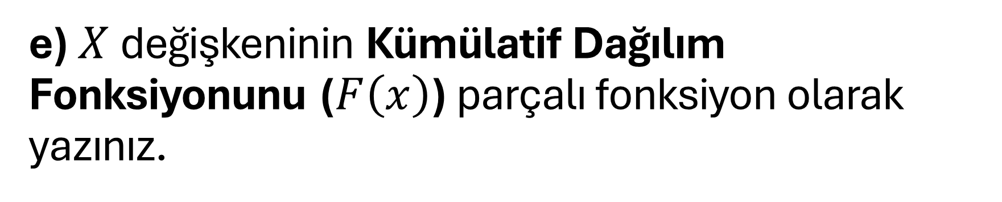
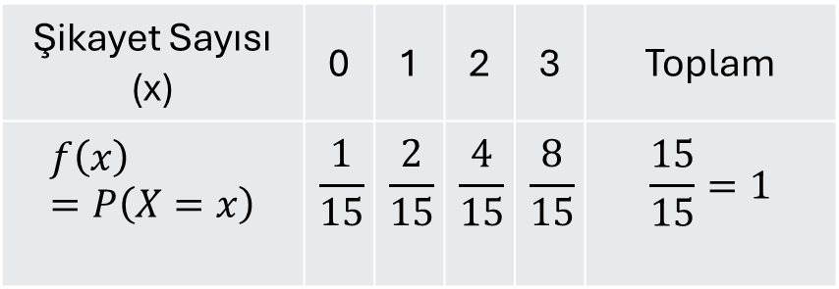
e) $X$değişkeninin Kümülatif Dağılım Fonksiyonunu ($F\left(x\right)$) parçalı fonksiyon olarak yazınız.
$F\left(x\right)=P\left(X≤x\right)$ Olasılıkların biriktirilerek toplanmasıyla elde edilir:
$$F\left(x\right)=\left\{\begin{matrix}0, & x<0 \\ \frac{1}{15}, & 0≤x<1 \\ \frac{3}{15}, & 1≤x<2 \\ \frac{7}{15}, & 2≤x<3 \\ 1, & x≥3 \end{matrix}\right.$$
Şikayet Sayısı (x) | 0 | 1 | 2 | 3 | Toplam
$$f\left(x\right)=P\left(X=x\right)$$ | $$\frac{1}{15}$$ | $$\frac{2}{15}$$ | $$\frac{4}{15}$$ | $$\frac{8}{15}$$ | $$\frac{15}{15}=1$$

Slide 20
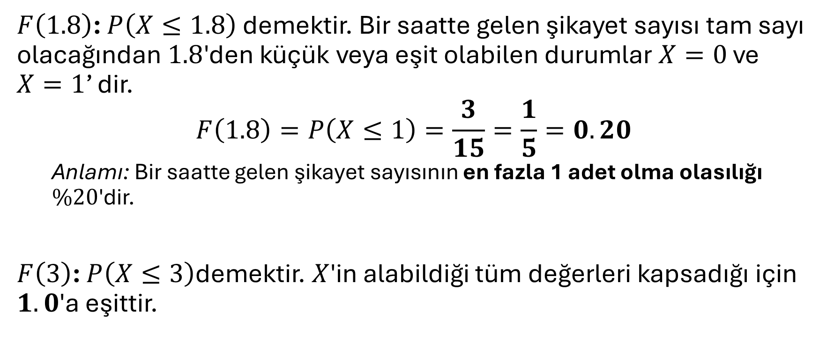
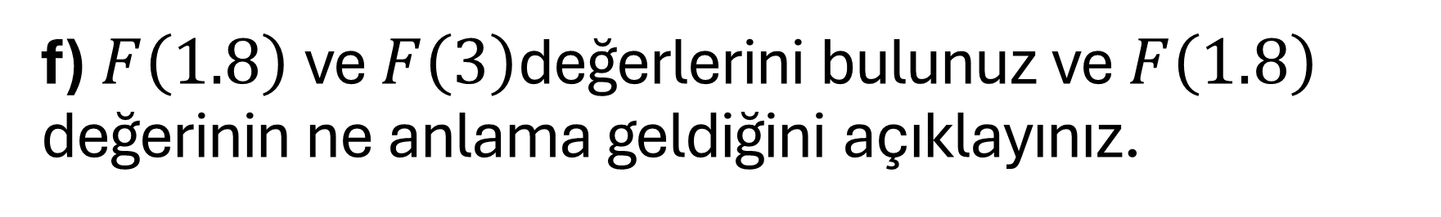
f) $F\left(1.8\right)$ ve $F\left(3\right)$değerlerini bulunuz ve $F\left(1.8\right)$ değerinin ne anlama geldiğini açıklayınız.
$F\left(1.8\right)$: $P\left(X≤1.8\right)$ demektir. Bir saatte gelen şikayet sayısı tam sayı olacağından $1.8$'den küçük veya eşit olabilen durumlar $X=0$ ve $X=1$’ dir.
$$F\left(1.8\right)=P\left(X≤1\right)=\frac{3}{15}=\frac{1}{5}=0.20$$
  Anlamı: Bir saatte gelen şikayet sayısının en fazla 1 adet olma olasılığı $\%20$'dir.
$F\left(3\right)$: $P\left(X≤3\right)$demektir. $X$'in alabildiği tüm değerleri kapsadığı için $1.0$'a eşittir.

Slide 21
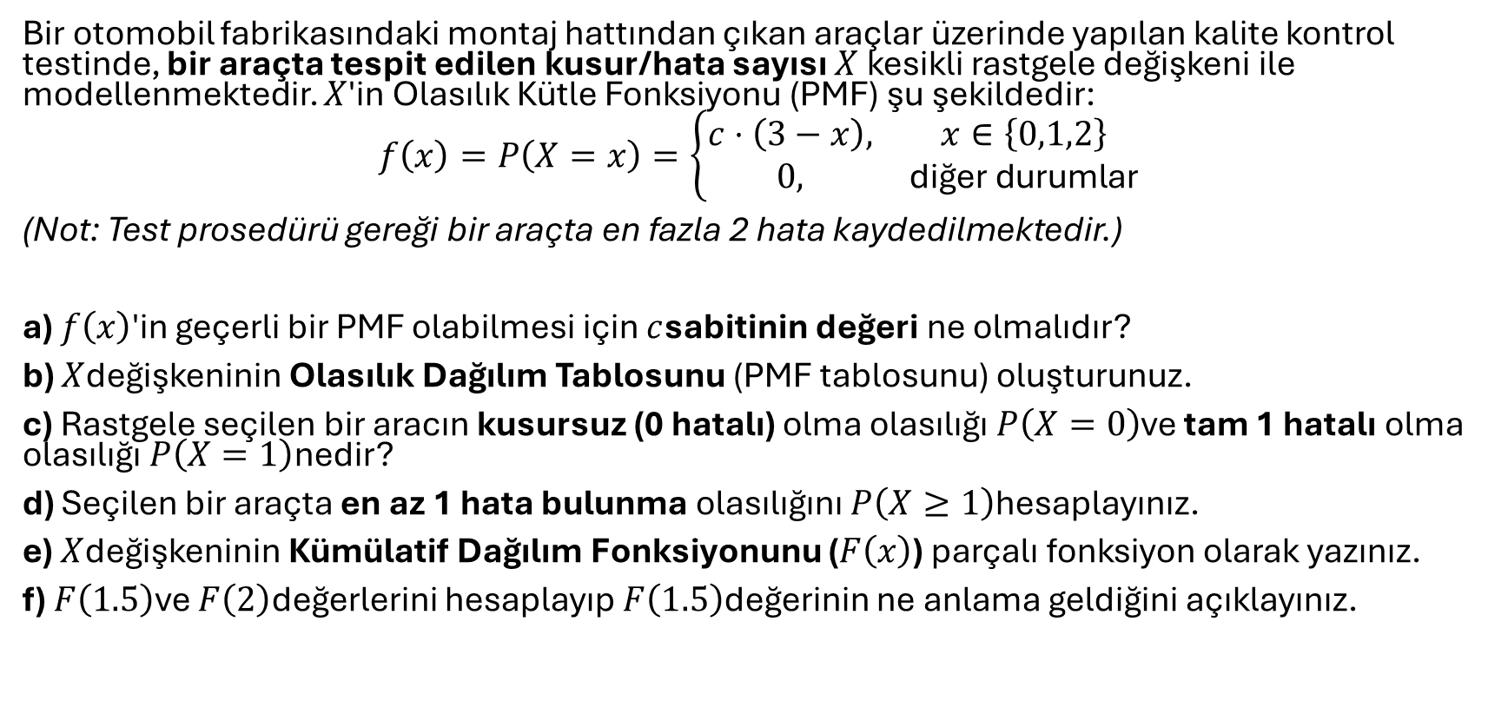
Örnek 2. Pekiştirme Sorusu
Bir otomobil fabrikasındaki montaj hattından çıkan araçlar üzerinde yapılan kalite kontrol testinde, bir araçta tespit edilen kusur/hata sayısı $X$ kesikli rastgele değişkeni ile modellenmektedir. $X$'in Olasılık Kütle Fonksiyonu (PMF) şu şekildedir:
$$f\left(x\right)=P\left(X=x\right)=\left\{\begin{matrix}c⋅\left(3−x\right), & x∈\left\{0,1,2\right\} \\ 0, & \text{diğer durumlar}\end{matrix}\right.$$
(Not: Test prosedürü gereği bir araçta en fazla 2 hata kaydedilmektedir.)
a) $f\left(x\right)$'in geçerli bir PMF olabilmesi için $c$sabitinin değeri ne olmalıdır?
b) $X$değişkeninin Olasılık Dağılım Tablosunu (PMF tablosunu) oluşturunuz.
c) Rastgele seçilen bir aracın kusursuz (0 hatalı) olma olasılığı $P\left(X=0\right)$ve tam 1 hatalı olma olasılığı $P\left(X=1\right)$nedir?
d) Seçilen bir araçta en az 1 hata bulunma olasılığını $P\left(X≥1\right)$hesaplayınız.
e) $X$değişkeninin Kümülatif Dağılım Fonksiyonunu ($F\left(x\right)$) parçalı fonksiyon olarak yazınız.
f) $F\left(1.5\right)$ve $F\left(2\right)$değerlerini hesaplayıp $F\left(1.5\right)$değerinin ne anlama geldiğini açıklayınız.

Slide 22
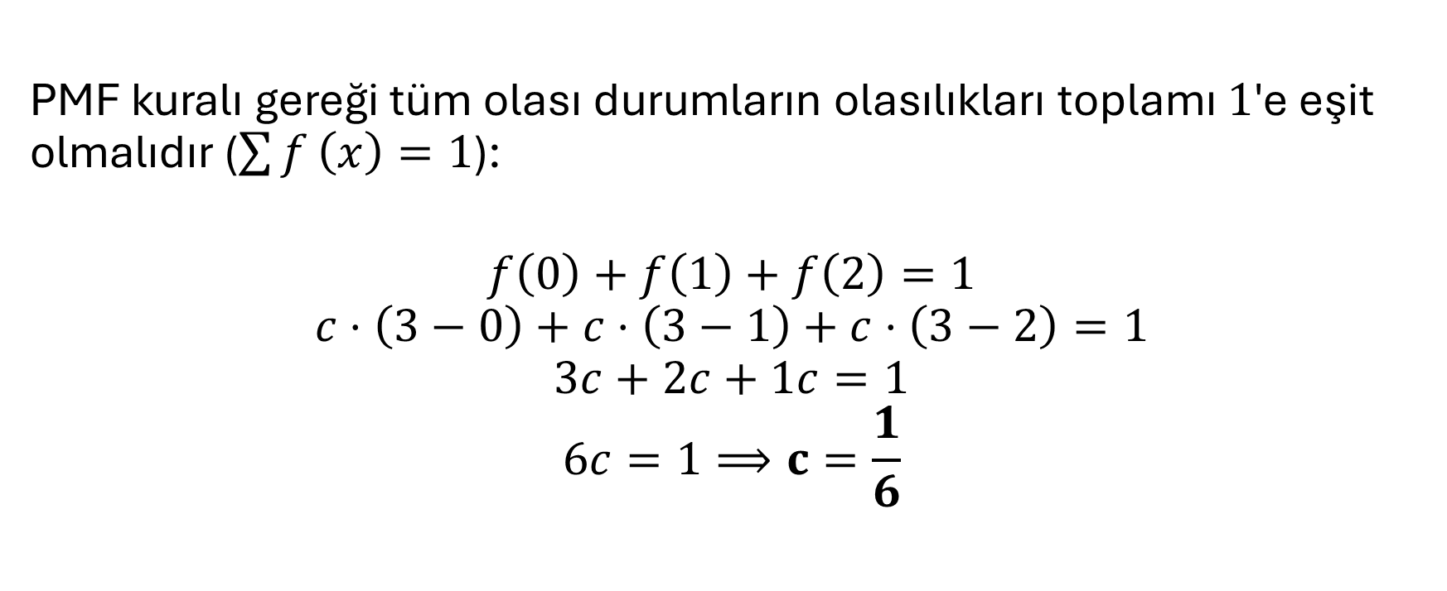
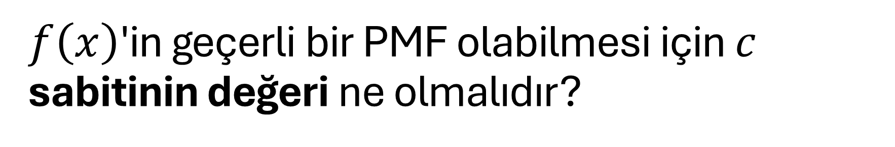
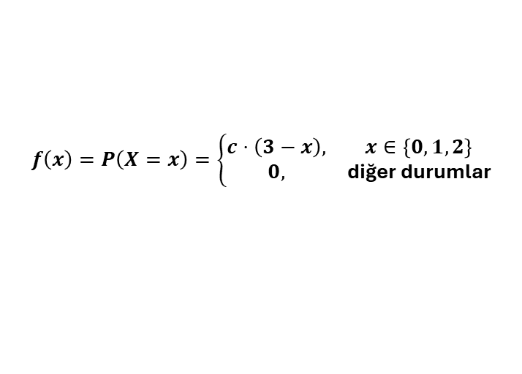
$f\left(x\right)$'in geçerli bir PMF olabilmesi için $c$ sabitinin değeri ne olmalıdır?
PMF kuralı gereği tüm olası durumların olasılıkları toplamı $1$'e eşit olmalıdır ($\sum{f}\left(x\right)=1$):
$$f\left(0\right)+f\left(1\right)+f\left(2\right)=1$$
$$c⋅\left(3−0\right)+c⋅\left(3−1\right)+c⋅\left(3−2\right)=1$$
$$3c+2c+1c=1$$
$$6c=1⟹c=\frac{1}{6}$$
$$f\left(x\right)=P\left(X=x\right)=\left\{\begin{matrix}c⋅\left(3−x\right), & x∈\left\{0,1,2\right\} \\ 0, & \text{diğer durumlar}\end{matrix}\right.$$

Slide 23
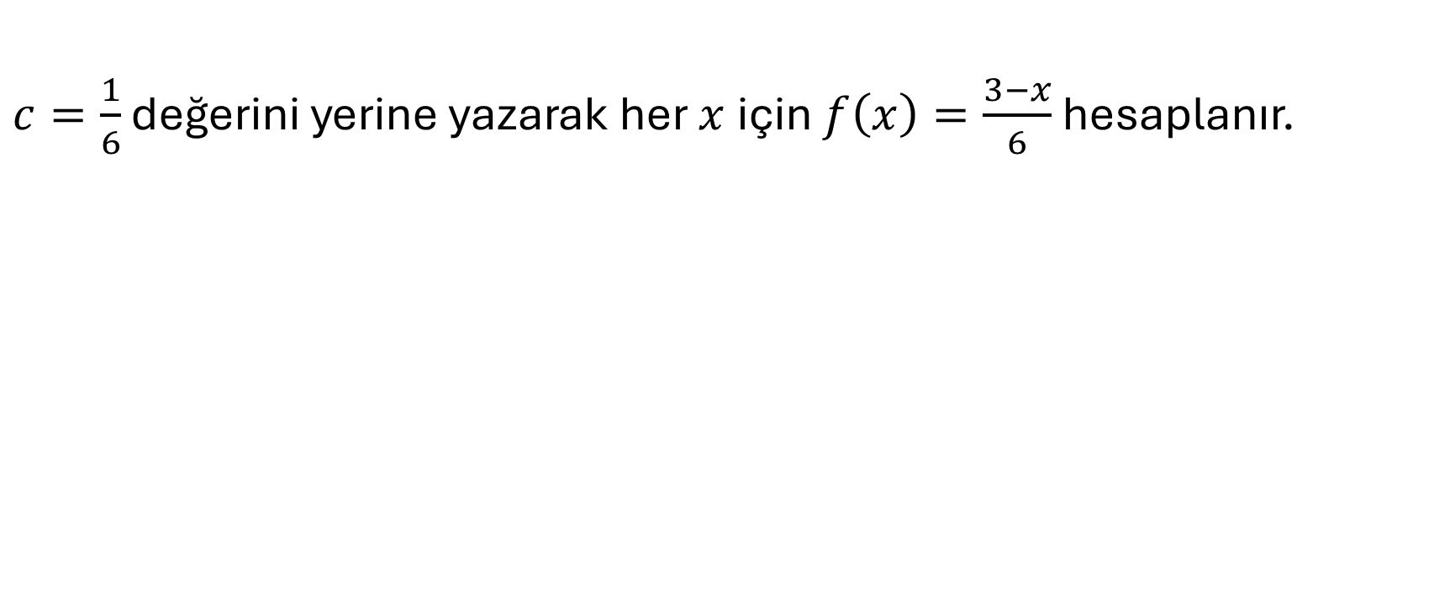
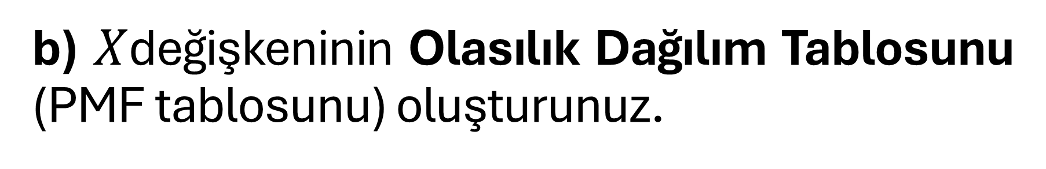
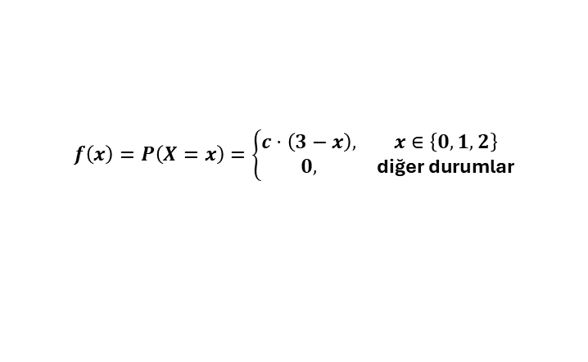
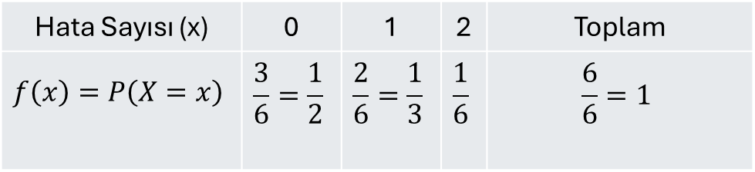
b) $X$değişkeninin Olasılık Dağılım Tablosunu (PMF tablosunu) oluşturunuz.
$$f\left(x\right)=P\left(X=x\right)=\left\{\begin{matrix}c⋅\left(3−x\right), & x∈\left\{0,1,2\right\} \\ 0, & \text{diğer durumlar}\end{matrix}\right.$$
$c=\frac{1}{6}$ değerini yerine yazarak her $x$için $f\left(x\right)=\frac{3−x}{6}$ hesaplanır.
Hata Sayısı (x) | 0 | 1 | 2 | Toplam
$$f\left(x\right)=P\left(X=x\right)$$ | $$\frac{3}{6}=\frac{1}{2}$$ | $$\frac{2}{6}=\frac{1}{3}$$ | $$\frac{1}{6}$$ | $$\frac{6}{6}=1$$

Slide 24
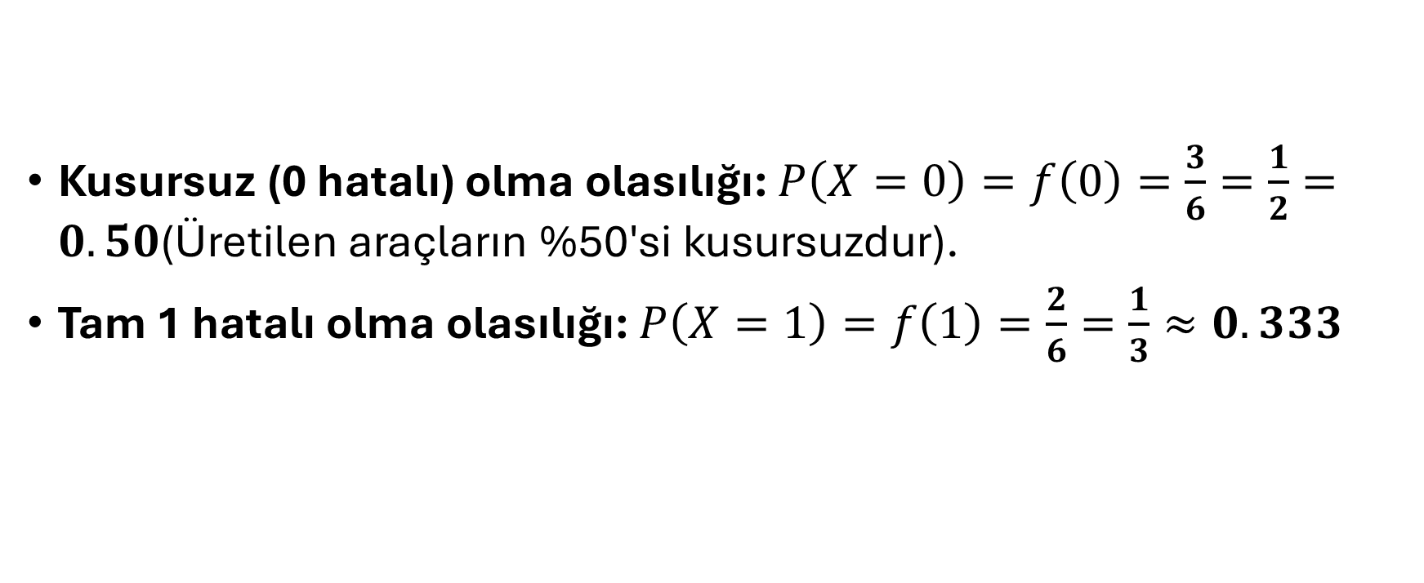
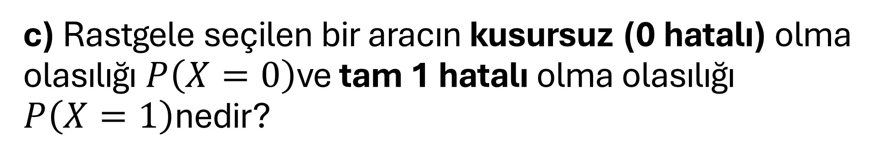
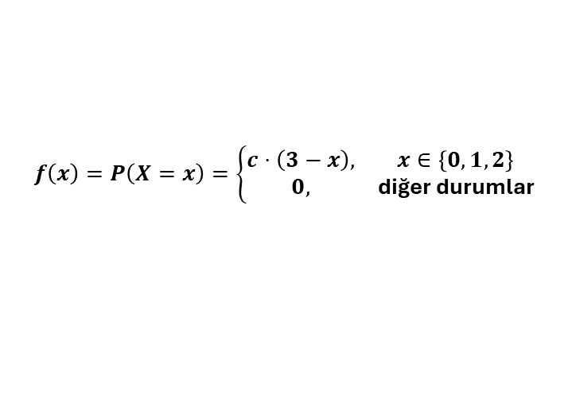
c) Rastgele seçilen bir aracın kusursuz (0 hatalı) olma olasılığı $P\left(X=0\right)$ve tam 1 hatalı olma olasılığı $P\left(X=1\right)$nedir?
Kusursuz (0 hatalı) olma olasılığı: $P\left(X=0\right)=f\left(0\right)=\frac{3}{6}=\frac{1}{2}=0.50$(Üretilen araçların %50'si kusursuzdur).
Tam 1 hatalı olma olasılığı: $P\left(X=1\right)=f\left(1\right)=\frac{2}{6}=\frac{1}{3}≈0.333$
$$f\left(x\right)=P\left(X=x\right)=\left\{\begin{matrix}c⋅\left(3−x\right), & x∈\left\{0,1,2\right\} \\ 0, & \text{diğer durumlar}\end{matrix}\right.$$

Slide 25
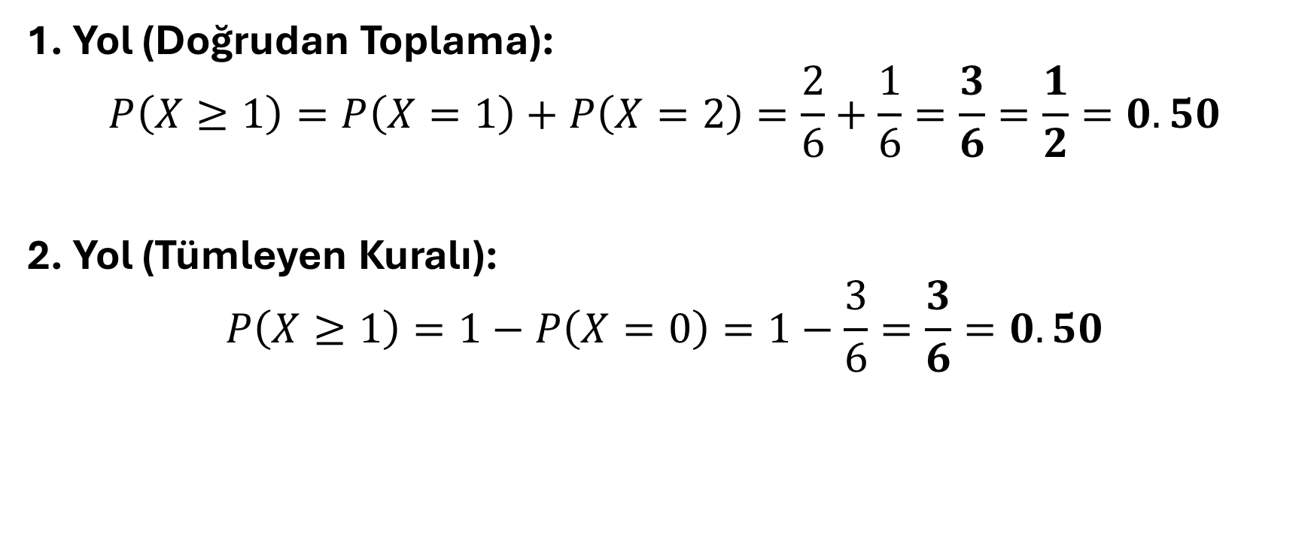
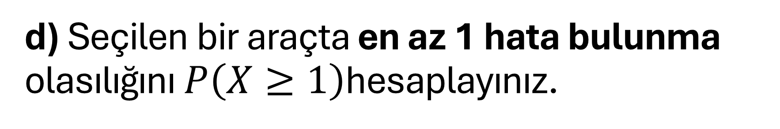
d) Seçilen bir araçta en az 1 hata bulunma olasılığını $P\left(X≥1\right)$hesaplayınız.
1. Yol (Doğrudan Toplama):
$$P\left(X≥1\right)=P\left(X=1\right)+P\left(X=2\right)=\frac{2}{6}+\frac{1}{6}=\frac{3}{6}=\frac{1}{2}=0.50$$
2. Yol (Tümleyen Kuralı):
$$P\left(X≥1\right)=1−P\left(X=0\right)=1−\frac{3}{6}=\frac{3}{6}=0.50$$

Slide 26
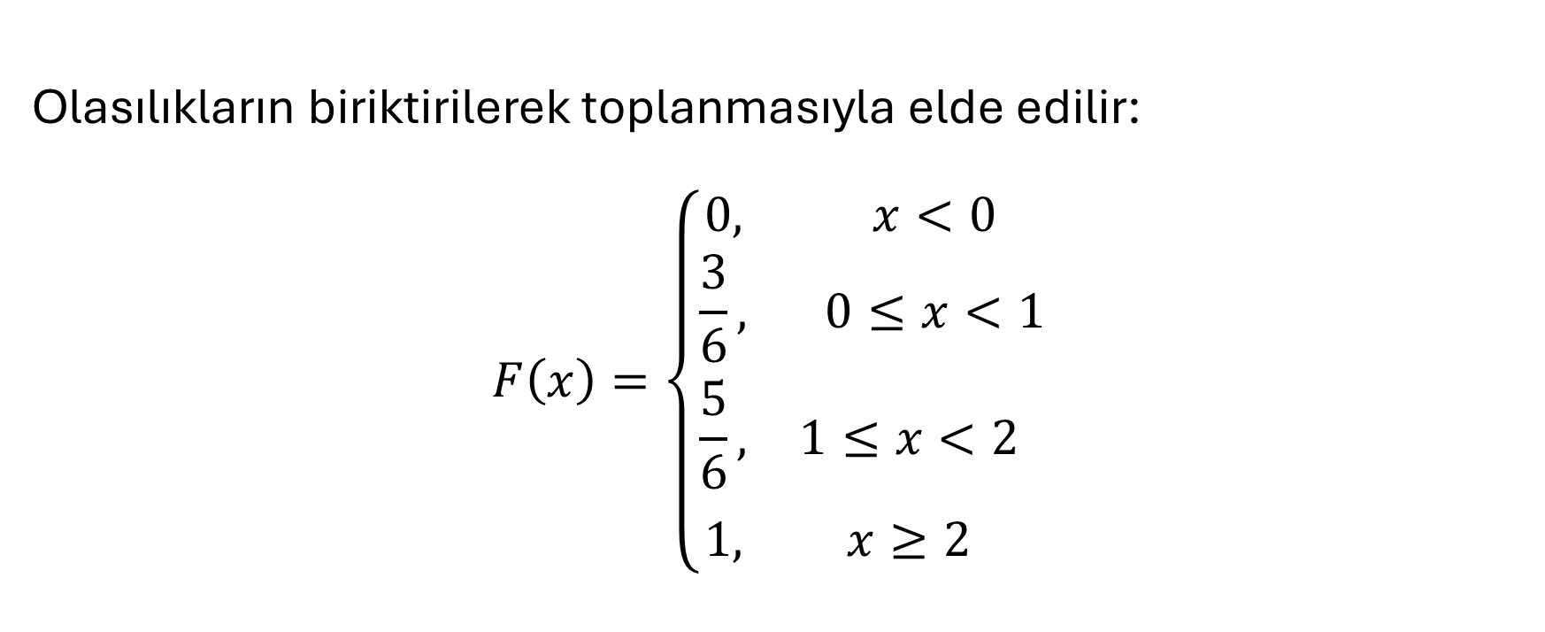
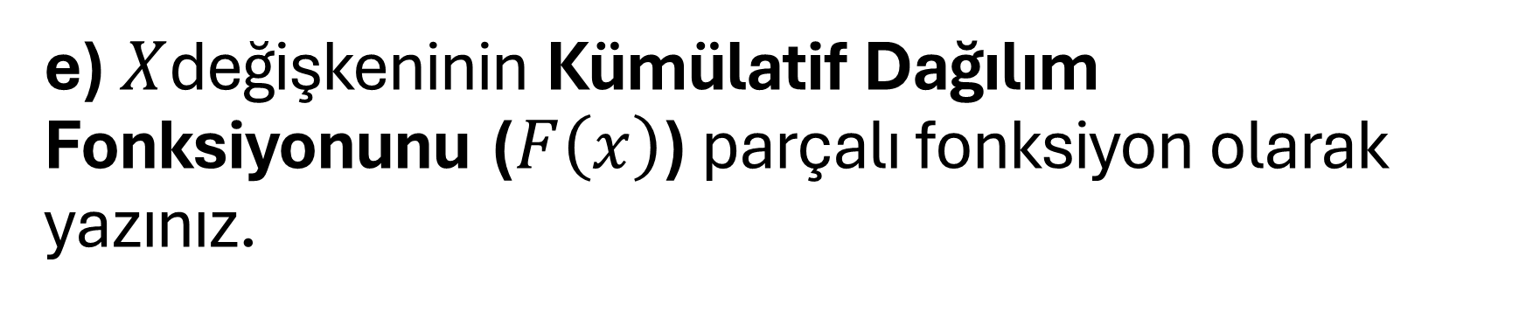
e) $X$değişkeninin Kümülatif Dağılım Fonksiyonunu ($F\left(x\right)$) parçalı fonksiyon olarak yazınız.
Olasılıkların biriktirilerek toplanmasıyla elde edilir:
$$F\left(x\right)=\left\{\begin{matrix}0, & x<0 \\ \frac{3}{6}, & 0≤x<1 \\ \frac{5}{6}, & 1≤x<2 \\ 1, & x≥2 \end{matrix}\right.$$

Slide 27
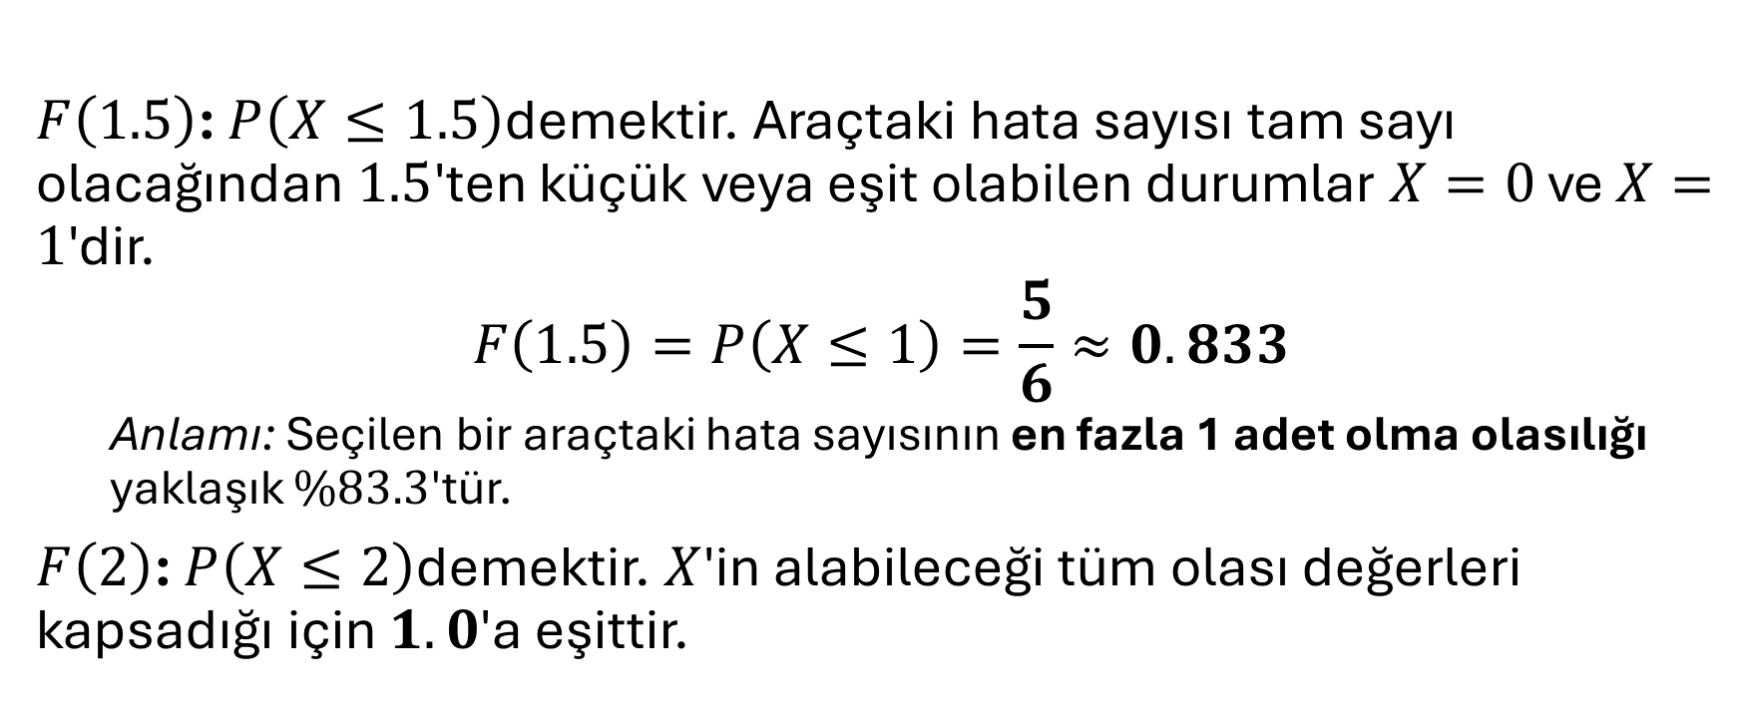
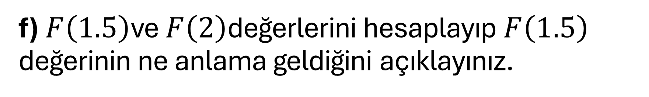
f) $F\left(1.5\right)$ve $F\left(2\right)$değerlerini hesaplayıp $F\left(1.5\right)$ değerinin ne anlama geldiğini açıklayınız.
$F\left(1.5\right)$: $P\left(X≤1.5\right)$demektir. Araçtaki hata sayısı tam sayı olacağından $1.5$'ten küçük veya eşit olabilen durumlar $X=0$ ve $X=1$'dir.
$$F\left(1.5\right)=P\left(X≤1\right)=\frac{5}{6}≈0.833$$
  Anlamı: Seçilen bir araçtaki hata sayısının en fazla 1 adet olma olasılığı yaklaşık $\%83.3$'tür.
$F\left(2\right)$: $P\left(X≤2\right)$demektir. $X$'in alabileceği tüm olası değerleri kapsadığı için $1.0$'a eşittir.

Slide 28

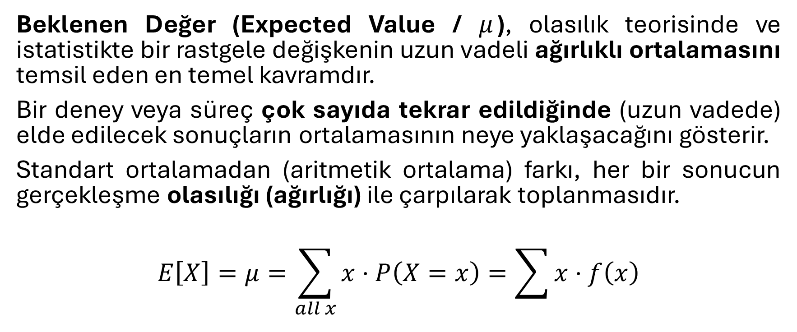
Beklenen Değer (Expected Value / Ortak Ortalama - $E\left[X\right]$ veya $μ$)
Beklenen Değer (Expected Value / $μ$), olasılık teorisinde ve istatistikte bir rastgele değişkenin uzun vadeli ağırlıklı ortalamasını temsil eden en temel kavramdır.
Bir deney veya süreç çok sayıda tekrar edildiğinde (uzun vadede) elde edilecek sonuçların ortalamasının neye yaklaşacağını gösterir.
Standart ortalamadan (aritmetik ortalama) farkı, her bir sonucun gerçekleşme olasılığı (ağırlığı) ile çarpılarak toplanmasıdır.
$$E\left[X\right]=μ=\sum_{all x}{x}⋅P\left(X=x\right)=\sum{x}⋅f\left(x\right)$$
Notes:
Büyük Sayılar Yasası (Law of Large Numbers - LLN), olasılık kuramında ve istatistikte bir deneyin veya rassal sürecin tekrarlanma sayısı arttıkça, elde edilen örneklem ortalamasının teorik beklenen değere ($μ$) yaklaşacağını belirten temel bir yasadır
Özetle Beklenen Değer; bir verinin veya olasılık dağılımının ağırlık merkezini gösteren ana metriktir.

Slide 29
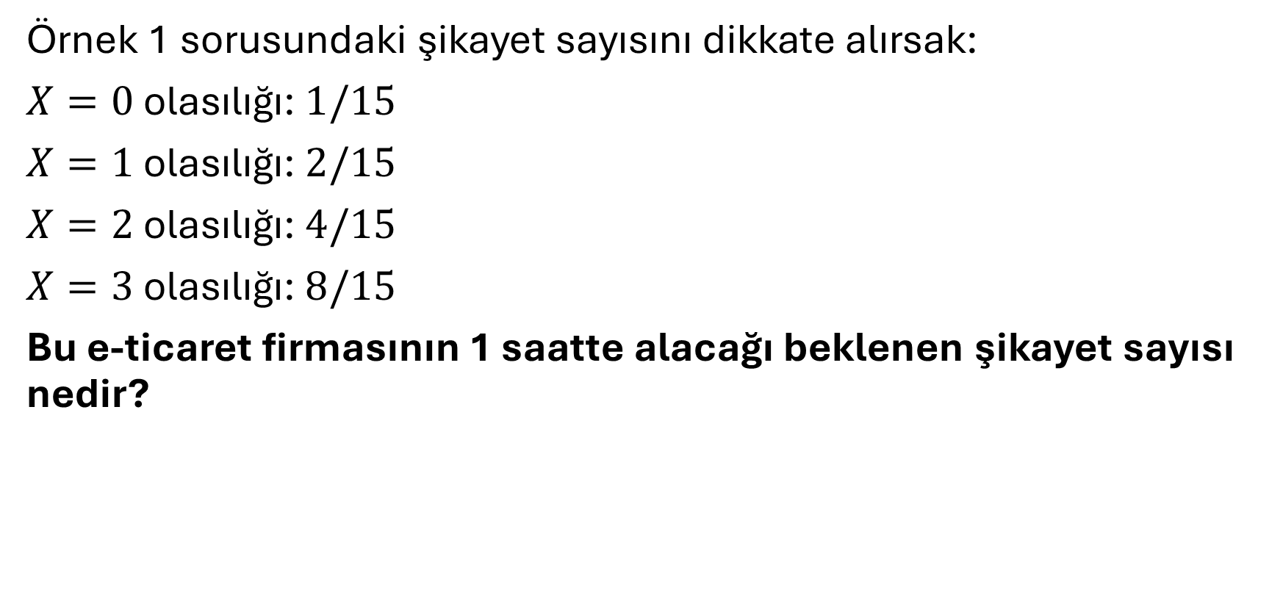
Örnek 1 için Beklenen Değer
Örnek 1 sorusundaki şikayet sayısını dikkate alırsak:
$X=0$ olasılığı: $1/15$
$X=1$ olasılığı: $2/15$
$X=2$ olasılığı: $4/15$
$X=3$ olasılığı: $8/15$
Bu e-ticaret firmasının 1 saatte alacağı beklenen şikayet sayısı nedir?
Notes:
Yorum: Firma her saat tam olarak 2.26 şikayet alamaz (çünkü şikayet sayısı tam sayıdır). Ancak binlerce saatlik veri toplandığında, saat başına düşen ortalama şikayet sayısı 2.26'ya yakınsaacaktır.

Slide 30
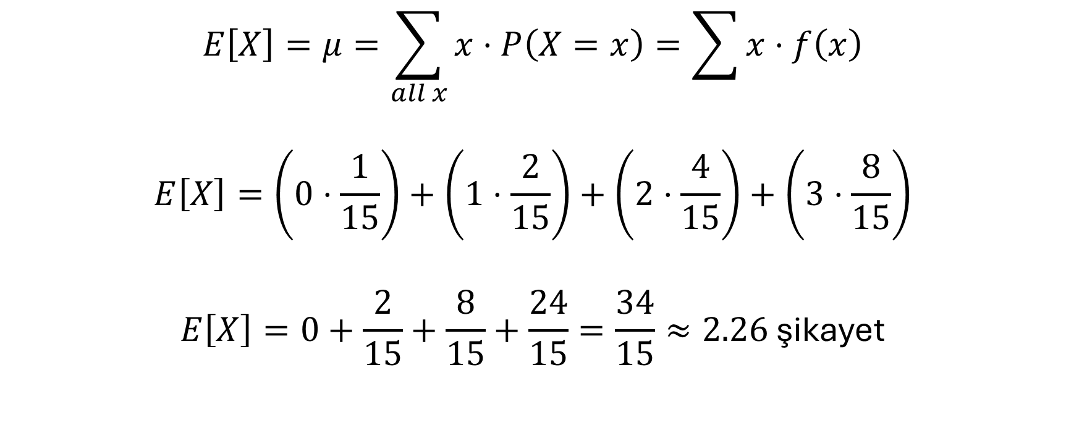
Örnek 1 için Beklenen Değer
$$E\left[X\right]=μ=\sum_{all x}{x}⋅P\left(X=x\right)=\sum{x}⋅f\left(x\right)$$
$$E\left[X\right]=\left(0⋅\frac{1}{15}\right)+\left(1⋅\frac{2}{15}\right)+\left(2⋅\frac{4}{15}\right)+\left(3⋅\frac{8}{15}\right)$$
$$E\left[X\right]=0+\frac{2}{15}+\frac{8}{15}+\frac{24}{15}=\frac{34}{15}≈2.26\text{ şikayet}$$

Slide 31
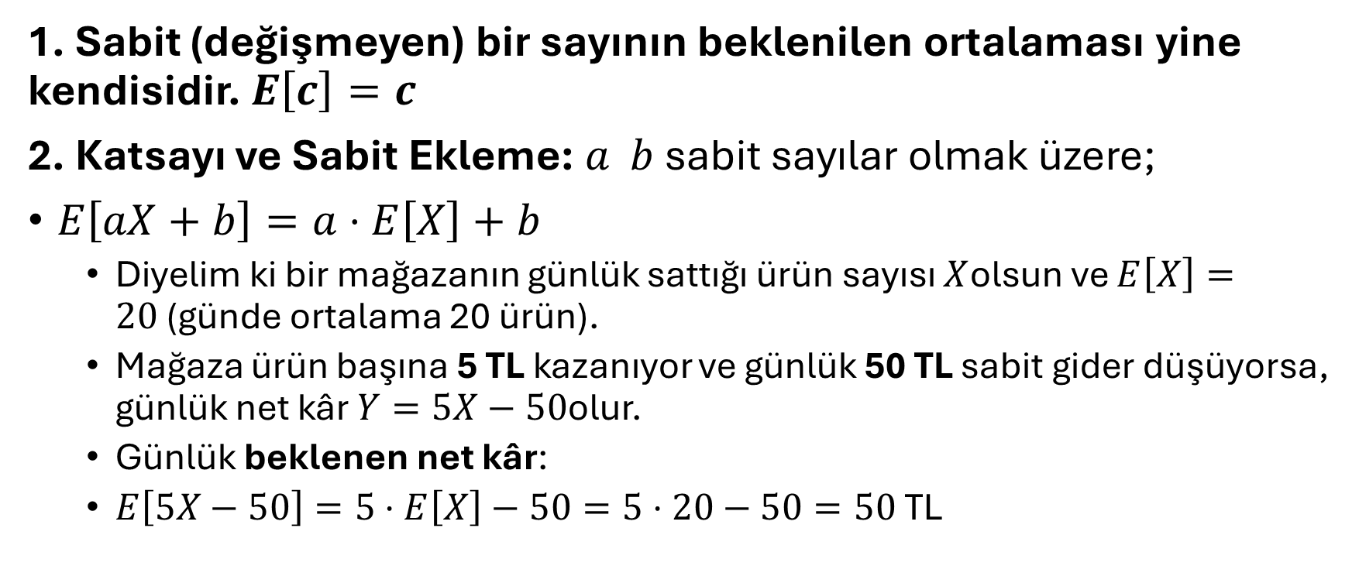
Beklenen Değerin Temel Özellikleri
1. Sabit (değişmeyen) bir sayının beklenilen ortalaması yine kendisidir. $E\left[c\right]=c$
2. Katsayı ve Sabit Ekleme: $a$ $b$ sabit sayılar olmak üzere;
$E\left[aX+b\right]=a⋅E\left[X\right]+b$
  Diyelim ki bir mağazanın günlük sattığı ürün sayısı $X$olsun ve $E\left[X\right]=20$(günde ortalama 20 ürün).
  Mağaza ürün başına 5 TL kazanıyor ve günlük 50 TL sabit gider düşüyorsa, günlük net kâr $Y=5X−50$olur.
  Günlük beklenen net kâr:
  $E\left[5X−50\right]=5⋅E\left[X\right]−50=5⋅20−50=50\text{ TL}$

Slide 32
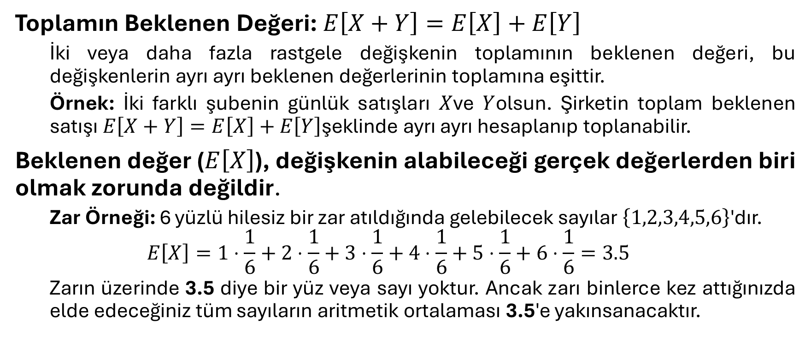
Beklenen Değerin Temel Özellikleri
Toplamın Beklenen Değeri: $E\left[X+Y\right]=E\left[X\right]+E\left[Y\right]$
  İki veya daha fazla rastgele değişkenin toplamının beklenen değeri, bu değişkenlerin ayrı ayrı beklenen değerlerinin toplamına eşittir.
  Örnek: İki farklı şubenin günlük satışları $X$ve $Y$olsun. Şirketin toplam beklenen satışı $E\left[X+Y\right]=E\left[X\right]+E\left[Y\right]$şeklinde ayrı ayrı hesaplanıp toplanabilir.
Beklenen değer ($E\left[X\right]$), değişkenin alabileceği gerçek değerlerden biri olmak zorunda değildir.
  Zar Örneği: 6 yüzlü hilesiz bir zar atıldığında gelebilecek sayılar $\left\{1,2,3,4,5,6\right\}$'dır.
  $$E\left[X\right]=1⋅\frac{1}{6}+2⋅\frac{1}{6}+3⋅\frac{1}{6}+4⋅\frac{1}{6}+5⋅\frac{1}{6}+6⋅\frac{1}{6}=3.5$$
  Zarın üzerinde 3.5 diye bir yüz veya sayı yoktur. Ancak zarı binlerce kez attığınızda elde edeceğiniz tüm sayıların aritmetik ortalaması 3.5'e yakınsanacaktır.
Notes:
Önemli Detay: $X$ve $Y$ değişkenlerinin bağımsız olup olmaması önemli değildir. Bu kural her durumda geçerlidir.

Slide 33


Varyans ($Var\left(X\right)$ veya $σ^{2}$)
Beklenen değer bize verilerin merkez noktasını gösterir ancak verilerin ne kadar tutarlı veya dalgalı olduğu hakkında bilgi vermez.
Varyans, bir veri kümesindeki veya olasılık dağılımındaki değerlerin ortalamadan (beklenen değerden) ne kadar uzakta saçıldığını ve ne kadar dalgalandığını gösteren istatistiksel bir ölçüdür.
$$Var\left(X\right)=σ^{2}=E\left[{\left(X−μ\right)}^{2}\right]=\sum{{\left(x−μ\right)}^{2}}⋅f\left(x\right)$$
Notes:
Ortalamanın altında kalan değerlerin farkı negatif, üstünde kalanların farkı pozitif çıkar. Eğer karesini almazsak bu değerler birbirini götürür ve toplam 0 olur.
Kare alma işlemi tüm sapmaları pozitif yapar ve uç (aşırı) değerlerin etkisini daha belirgin hale getirir.

Slide 34


Standart Sapma $σ$
Varyansın birimi kareseldir (Örn: ${\text{TL}}^{2}$, ${\text{kg}}^{2}$, ${\text{adet}}^{2}$). Bu karesel birim günlük hayatta sezgisel olarak yorumlanması zor bir değerdir.
Standart Sapma ($σ$), bir veri kümesindeki değerlerin ortalamaya ne kadar yakın veya uzak olduğunu gösteren, günlük hayatta en sık kullanılan değişkenlik ölçüsüdür.
$$σ=\sqrt{Var\left(X\right)}$$

Slide 35
Standart Sapma $σ$
Düşük Standart Sapma: Veriler ortalamanın etrafında sıkıca toplanmıştır. Sonuçlar tahmin edilebilir, tutarlı ve sabittir.
Yüksek Standart Sapma: Veriler geniş bir alana yayılmıştır. Sonuçlar dalgalı, belirsiz ve sürprizlere açıktır.
  İki farklı otobüs hattını karşılaştıralım. İkisinin de durağa varış süresi ortalamada 15 dakika olsun:
  A Hattı: Otobüsler genelde 14, 15, 16 dakikada geliyor.
    Standart Sapma: Çok küçük (yaklaşık 1 dakika).
    Anlamı: Durağa gittiğinizde otobüsün ne zaman geleceğini bilirsiniz, güvenilirdir.
  B Hattı: Otobüsler bazen 5 dakikada, bazen 25 dakikada geliyor.
    Standart Sapma: Büyük (yaklaşık 10 dakika).
    Anlamı: Ortalama aynı görünse de hat çok dalgalıdır, durağa kaçta gitmeniz gerektiğini kestiremezsiniz.

Slide 36


Örnek 3:
Bir yazılım şirketindeki bir kıdemli mühendisin bir günde çözdüğü kritik yazılım hatası sayısı $X$ kesikli rastgele değişkenidir. $X$'in Olasılık Kütle Fonksiyonu tablosu aşağıda verilmiştir:
a) Mühendisin bir günde çözmesi beklenen hata sayısını ($E\left[X\right]$) bulunuz.
b) $E\left[X^{2}\right]$değerini hesaplayınız.
c) Hata sayısının Varyansını ($Var\left(X\right)$) ve Standart Sapmasını ($σ$) bulunuz.
d) Şirket, mühendise günlük $50 \text{dolar }$sabit yemek ücreti ve çözdüğü her hata başına $200 \text{dolar }$ prim vermektedir. Mühendisin günlük toplam kazancı $Y=200X+50$ise mühendisin günlük beklenen kazancını ($E\left[Y\right]$) ve kazancının varyansını ($Var\left[Y\right]$) hesaplayınız.
Çözülen Hata Sayısı (x) | 0 | 1 | 2 | 3 | Toplam
$$f\left(x\right)=P\left(X=x\right)$$ | $$0.1$$ | $$0.4$$ | $$0.3$$ | $$0.2$$ | $$1.0$$

Slide 37



a) Mühendisin bir günde çözmesi beklenen hata sayısını ($E\left[X\right]$) bulunuz.
$$E\left[X\right]=\sum{x}⋅f\left(x\right)$$
$$E\left[X\right]=\left(0⋅0.1\right)+\left(1⋅0.4\right)+\left(2⋅0.3\right)+\left(3⋅0.2\right)$$
$$E\left[X\right]=0+0.4+0.6+0.6=1.6\text{ Hata/Gün}$$
Mühendis uzun vadede günde ortalama 1.6 adet hata çözmektedir.
Çözülen Hata Sayısı (x) | 0 | 1 | 2 | 3 | Toplam
$$f\left(x\right)=P\left(X=x\right)$$ | $$0.1$$ | $$0.4$$ | $$0.3$$ | $$0.2$$ | $$1.0$$

Slide 38



b) $E\left[X^{2}\right]$ Hesabı
$$E\left[X^{2}\right]=\sum{x^{2}}⋅f\left(x\right)$$
$$E\left[X^{2}\right]=\left(0^{2}⋅0.1\right)+\left(1^{2}⋅0.4\right)+\left(2^{2}⋅0.3\right)+\left(3^{2}⋅0.2\right)$$
$$E\left[X^{2}\right]=0+\left(1⋅0.4\right)+\left(4⋅0.3\right)+\left(9⋅0.2\right)$$
$$E\left[X^{2}\right]=0+0.4+1.2+1.8=3.4$$
Çözülen Hata Sayısı (x) | 0 | 1 | 2 | 3 | Toplam
$$f\left(x\right)=P\left(X=x\right)$$ | $$0.1$$ | $$0.4$$ | $$0.3$$ | $$0.2$$ | $$1.0$$

Slide 39


c) Varyans ($Var\left(X\right)$) ve Standart Sapma ($σ$) Hesabı
$$Var\left(X\right)=E\left[X^{2}\right]−{\left(E\left[X\right]\right)}^{2}$$
$$Var\left(X\right)=3.4−{\left(1.6\right)}^{2}=3.4−2.56=0.84$$
$$σ=\sqrt{Var\left(X\right)}=\sqrt{0.84}≈0.9165\text{ Hata}$$

Slide 40


d) Lineer Dönüşüm Üzerinden Kazanç Hesabı ($Y=200X+50$)
Beklenen Kazanç ($E\left[Y\right]$)
$$E\left[Y\right]=E\left[200X+50\right]=200⋅E\left[X\right]+50$$
$$E\left[Y\right]=\left(200⋅1.6\right)+50=320+50=370 \text{\$}$$
Kazancın Varyansı ($Var\left(Y\right)$)
$$Var\left(Y\right)=Var\left(200X+50\right)={200}^{2}⋅Var\left(X\right)$$
$$Var\left(Y\right)=40000⋅0.84=33600{ \text{\$}}^{2}$$
Kazancın Standart Sapma Hesaplaması ($σ_{Y}$)
$σ_{Y}=a⋅σ_{X}=\sqrt{Var\left(Y\right)}= 200⋅0.9165=183.3 \$$
$σ_{Y}= \sqrt{33600}≈183.303$ $183.3 \$$

Slide 41


Örnek-Pekiştirme
Bir kargo şirketinin kuryesinin bir turda teslim ettiği ekspres paket sayısı $X$kesikli rastgele değişkeni ile modellenmektedir. $X$'in Olasılık Kütle Fonksiyonu (PMF) tablosu aşağıda verilmiştir:
a) Kuryenin bir turda teslim etmesi beklenen paket sayısını ($E\left[X\right]$) bulunuz.
b) $E\left[X^{2}\right]$değerini hesaplayınız.
c) Paket sayısının Varyansını ($Var\left(X\right)$) ve Standart Sapmasını ($σ$) hesaplayınız.
d) Kargo şirketi kuryeye tur başına $100\text{ TL}$sabit yol ücreti ve teslim ettiği her paket başına $40\text{ TL}$ prim ödemektedir. Kuryenin bir turdaki toplam kazancı $Y=40X+100$fonksiyonu ile ifade edildiğine göre:
  Kuryenin tur başına beklenen kazancını ($E\left[Y\right]$) bulunuz.
  Kuryenin kazancının varyansını ($Var\left(Y\right)$) hesaplayınız.
Paket Sayısı (x) | 1 | 2 | 3 | 4 | Toplam
$$f\left(x\right)=P\left(X=x\right)$$ | $$0.2$$ | $$0.3$$ | $$0.4$$ | $$0.1$$ | $$1.0$$

Slide 42



a) Beklenen Değer ($E\left[X\right]$) Hesabı
Paket Sayısı (x) | 1 | 2 | 3 | 4 | Toplam
$$f\left(x\right)=P\left(X=x\right)$$ | $$0.2$$ | $$0.3$$ | $$0.4$$ | $$0.1$$ | $$1.0$$
$$E\left[X\right]=\sum{x}⋅f\left(x\right)$$
$$E\left[X\right]=\left(1⋅0.2\right)+\left(2⋅0.3\right)+\left(3⋅0.4\right)+\left(4⋅0.1\right)$$
$$E\left[X\right]=0.2+0.6+1.2+0.4=2.4\text{ Paket/Tur}$$
Yorum: Kurye uzun vadede tur başına ortalama 2.4 adet paket teslim etmektedir.

Slide 43



b) $E\left[X^{2}\right]$Hesabı
Paket Sayısı (x) | 1 | 2 | 3 | 4 | Toplam
$$f\left(x\right)=P\left(X=x\right)$$ | $$0.2$$ | $$0.3$$ | $$0.4$$ | $$0.1$$ | $$1.0$$
$$E\left[X^{2}\right]=\sum{x^{2}}⋅f\left(x\right)$$
$$E\left[X^{2}\right]=\left(1^{2}⋅0.2\right)+\left(2^{2}⋅0.3\right)+\left(3^{2}⋅0.4\right)+\left(4^{2}⋅0.1\right)$$
$$E\left[X^{2}\right]=\left(1⋅0.2\right)+\left(4⋅0.3\right)+\left(9⋅0.4\right)+\left(16⋅0.1\right)$$
$$E\left[X^{2}\right]=0.2+1.2+3.6+1.6=6.6$$

Slide 44


c) Varyans ($Var\left(X\right)$) ve Standart Sapma ($σ$) Hesabı
$$Var\left(X\right)=E\left[X^{2}\right]−{\left(E\left[X\right]\right)}^{2}$$
$$Var\left(X\right)=6.6−{\left(2.4\right)}^{2}=6.6−5.76=0.84$$
Standart Sapma ($σ$):
$$σ=\sqrt{Var\left(X\right)}=\sqrt{0.84}≈0.9165\text{ Paket}$$

Slide 45


d) Lineer Dönüşüm Üzerinden Kazanç Hesabı ($Y=40X+100$)
Beklenen Kazanç ($E\left[Y\right]$):
$$E\left[Y\right]=E\left[40X+100\right]=40⋅E\left[X\right]+100$$
$$E\left[Y\right]=\left(40⋅2.4\right)+100=96+100=196\text{ TL}$$

Slide 46


e)- Kazancın Varyansı ($Var\left(Y\right)$):
Sabit ekleme ($+100$) yayılımı etkilemez, katsayının ($40$) karesi alınarak dışarı çıkar:
$Var\left(Y\right)=Var\left(40X+100\right)={40}^{2}⋅Var\left(X\right)$
$Var\left(Y\right)=1600⋅0.84=1344{\text{ TL}}^{2}$
(İsteğe bağlı: Kazancın standart sapması ise $σ_{Y}=\sqrt{1344}=40⋅0.9165≈36.66\text{ TL}$olarak bulunur).

Slide 47


Kovaryans (Covariance - $Cov\left(X,Y\right)$)
Varyans tek bir değişkenin kendi içindeki yayılımını ölçerken; Kovaryans, $X$ ve $Y$gibi iki değişkenin aynı yönde mi yoksa zıt yönlerde mi hareket ettiğini söyler.
Kovaryans, iki farklı rastgele değişkenin birlikte nasıl hareket ettiğini (değiştiğini) ölçen istatistiksel bir kavramdır.
"Ko-" eki (birlikte) ile "Varyans" (değişim) kelimelerinin birleşimidir; yani "birlikte değişim" anlamına gelir.

Slide 48


Kovaryans (Covariance - $Cov\left(X,Y\right)$)
$$Cov\left(X,Y\right)=\sum_{x}{\sum_{y}{\left(x−μ_{X}\right)}}\left(y−μ_{Y}\right)⋅P\left(X=x,Y=y\right)$$
$\left(x−μ_{X}\right)$: $X$değişkeninin kendi ortalamasından ne kadar saptığı.
$\left(y−μ_{Y}\right)$: $Y$değişkeninin kendi ortalamasından ne kadar saptığı.
$P\left(X=x,Y=y\right)$: $X$'in $x$ve $Y$'nin $y$ değerini aynı anda alma ortak olasılığı.

Slide 49

Kovaryans (Covariance - $Cov\left(X,Y\right)$)
Pratik formül
$$Cov\left(X,Y\right)=E\left[XY\right]−E\left[X\right]⋅E\left[Y\right]$$
$E\left[X\right]:$($X$'in Beklenen Değeri)
$E\left[Y\right]$: ($Y$'nin Beklenen Değeri)
$E\left[XY\right]:$($X$ ve $Y$Çarpımının Beklenen Değeri)

Slide 50

Kovaryansın Temel Özellikleri
Simetridir: $Cov\left(X,Y\right)=Cov\left(Y,X\right)$
Kendisiyle Kovaryansı Varyanstır: $Cov\left(X,X\right)=Var\left(X\right)$
Sabit Sayı Özelliği: $Cov\left(aX+b,cY+d\right)=a⋅c⋅Cov\left(X,Y\right)$
İki Değişkenin Toplamının Varyansı:
$$Var\left(X+Y\right)=Var\left(X\right)+Var\left(Y\right)+2⋅Cov\left(X,Y\right)$$
$$Var\left(X−Y\right)=Var\left(X\right)+Var\left(Y\right)−2⋅Cov\left(X,Y\right)$$
Notes:
Çünkü sabit bir sayı eklemek verileri sadece kaydırır, aralarındaki değişim/dalgalanma yapısını değiştirmez.
(Eğer $X$ve $Y$bağımsızsa $Cov\left(X,Y\right)=0$olacağından $Var\left(X+Y\right)=Var\left(X\right)+Var\left(Y\right)$ sade haline dönüşür).

Slide 51

Kovaryans (Covariance - $Cov\left(X,Y\right)$)
$Cov\left(X,Y\right)>0$ (Pozitif İlişki)
  Yazın hava sıcaklığı arttıkça ($X↑$), satılan dondurma miktarı da artar($Y↑$)
$Cov\left(X,Y\right)<0$ (Negatif İlişki)
  Araç sürüldükçe ve katedilen yol/hız arttıkça ($X↑$), depoda kalan benzin miktarı azalır ($Y↓$)
$Cov\left(X,Y\right)=0$(Lineer İlişkisizlik)
  İçtiğiniz kahve miktarının artması ($X$), dışarıda yağan yağmurun miktarını ($Y$) artırmaz veya azaltmaz.

Slide 52


Örnek 4
Bir bulut sunucuda yürütülen mikro servislerde:
$X$: Bir istek için kullanılan CPU Çekirdek Sayısı ($X∈\left\{1,2\right\}$)
$Y$: İstek sırasında yapılan Veritabanı Sorgu Sayısı ($Y∈\left\{0,1,2\right\}$)
$X$ ve $Y$değişkenlerinin Bileşik Olasılık Kütle Fonksiyonu $P\left(X=x,Y=y\right)$tablosu aşağıda verilmiştir:
$X$ve $Y$değişkenleri arasındaki Kovaryansı ($Cov\left(X,Y\right)$) hesaplayınız ve sonucun mühendislik açısından ne anlama geldiğini yorumlayınız.
X\Y | Y=0 | Y=1 | Y=2 | Marjinal P(X=x)
$$X=1$$ | $$0.10$$ | $$0.20$$ | $$0.10$$ | $$0.40$$
$$X=2$$ | $$0.05$$ | $$0.15$$ | $$0.30$$ | $$0.60$$
Marjinal $$P\left(Y=y\right)$$ | $$0.15$$ | $$0.35$$ | $$0.40$$ | $$1.00$$

Slide 53


Çözüm
X\Y | Y=0 | Y=1 | Y=2 | Marjinal P(X=x)
$$X=1$$ | $$0.10$$ | $$0.20$$ | $$0.10$$ | $$0.40$$
$$X=2$$ | $$0.05$$ | $$0.15$$ | $$0.30$$ | $$0.60$$
Marjinal $$P\left(Y=y\right)$$ | $$0.15$$ | $$0.35$$ | $$0.40$$ | $$1.00$$
$Cov\left(X,Y\right)=E\left[XY\right]−E\left[X\right]⋅E\left[Y\right]$ formülünü adım adım uygulayalım:
1. Adım: $E\left[X\right]$ Hesaplama (Marjinal $P\left(X\right)$kullanarak)
$$E\left[X\right]=\sum{x}⋅P\left(X=x\right)$$
$$E\left[X\right]=\left(1⋅0.40\right)+\left(2⋅0.60\right)=0.40+1.20=1.60$$
2. Adım: $E\left[Y\right]$ Hesaplama (Marjinal $P\left(Y\right)$kullanarak)
$$E\left[Y\right]=\sum{y}⋅P\left(Y=y\right)$$
$$E\left[Y\right]=\left(0⋅0.15\right)+\left(1⋅0.35\right)+\left(2⋅0.40\right)=0+0.35+0.80=1.15$$

Slide 54


Çözüm
X\Y | Y=0 | Y=1 | Y=2 | Marjinal P(X=x)
$$X=1$$ | $$0.10$$ | $$0.20$$ | $$0.10$$ | $$0.40$$
$$X=2$$ | $$0.05$$ | $$0.15$$ | $$0.30$$ | $$0.60$$
Marjinal $$P\left(Y=y\right)$$ | $$0.15$$ | $$0.35$$ | $$0.40$$ | $$1.00$$
3. Adım: $E\left[XY\right]$ Hesaplama
(Tüm bileşik hücreler üzerinden $\sum{\sum{x}}⋅y⋅P\left(X=x,Y=y\right)$)
$$E\left[XY\right]=\left(1⋅0⋅0.10\right)+\left(1⋅1⋅0.20\right)+\left(1⋅2⋅0.10\right)+\left(2⋅0⋅0.05\right)+\left(2⋅1⋅0.15\right)+\left(2⋅2⋅0.30\right)$$
$$E\left[XY\right]=0+0.20+0.20+0+0.30+1.20=1.90$$

Slide 55

Çözüm
4. Adım: Kovaryansı Bulma
$$Cov\left(X,Y\right)=E\left[XY\right]−E\left[X\right]⋅E\left[Y\right]$$
$$Cov\left(X,Y\right)=1.90−\left(1.60⋅1.15\right)$$
$$Cov\left(X,Y\right)=1.90−1.84=+0.06$$
Yani bu iki sistem kaynağı birbiriyle pozitif yönlü bir ilişki içerisindedir.
Bu durum, istemciden gelen bir istek daha fazla CPU çekirdeği ($X$) kullandıkça, yapılan veritabanı sorgu sayısının da ($Y$) artma eğiliminde olduğunu gösterir.

Slide 56

Kovaryansın En Büyük Sınırlılığı
"Kovaryansın $0.06$çıkması güçlü bir ilişki midir yoksa zayıf bir ilişki midir?"
Cevap: Bunu sadece kovaryansa bakarak söyleyemeyiz!
Çünkü Kovaryans değişkenlerin ölçeklerinden ve birimlerinden direkt etkilenir.
Örneğin CPU kullanımını çekirdek sayısı değil de MHz cinsinden, sorgu sayısını da milisaniye cinsinden ölçseydik Kovaryans değeri $0.06$yerine belki $6000$ çıkacaktı. Ancak ilişkinin gerçek gücü değişmeyecekti.
İşte tam bu noktada, kovaryansı birimsizleştirmek ve $\left[−1,+1\right]$aralığına sıkıştırmak için Pearson Korelasyon Katsayısına ($ρ$) geçiş yaparız.

Slide 57


Pearson Korelasyon Katsayısı ($ρ_{X,Y}$) Nedir?
Pearson Korelasyon Katsayısı, iki kesikli rastgele değişken arasındaki lineer (doğrusal) ilişkinin derecesini ölçen birimsiz bir katsayıdır.
Kovaryans değerinin, değişkenlerin kendi standart sapmalarının çarpımına ($σ_{X}⋅σ_{Y}$) bölünmesiyle (normalize edilmesiyle) elde edilir.
$$ρ_{X,Y}=\text{Corr}\left(X,Y\right)=\frac{Cov\left(X,Y\right)}{σ_{X}⋅σ_{Y}}$$
$Cov\left(X,Y\right)$: $X$ve $Y$arasındaki Kovaryans ($E\left[XY\right]−E\left[X\right]E\left[Y\right]$)
$σ_{X}=\sqrt{Var\left(X\right)}=\sqrt{E\left[X^{2}\right]−{\left(E\left[X\right]\right)}^{2}}$: $X$'in Standart Sapması
$σ_{Y}=\sqrt{Var\left(Y\right)}=\sqrt{E\left[Y^{2}\right]−{\left(E\left[Y\right]\right)}^{2}}$: $Y$'nin Standart Sapması

Slide 58


Pearson Korelasyon Katsayısı ($ρ_{X,Y}$) Nedir?
Korelasyon katsayısı her zaman $−1$ile $+1$arasında yer alır: $−1≤ρ_{X,Y}≤1$
$ρ=+1$: Mükemmel pozitif doğrusal ilişki (Biri artarken diğeri tam oranlı artar).
  $0.7≤ρ<1$: Güçlü pozitif ilişki.
  $0.3≤ρ<0.7$: Orta düzeyde pozitif ilişki.
  $0<ρ<0.3$: Zayıf pozitif ilişki.
$ρ=0$: Değişkenler arasında lineer ilişki yoktur.
  $−0.3<ρ<0$: Zayıf negatif ilişki.
  $−0.7<ρ≤−0.3$: Orta düzeyde negatif ilişki.
  $−1<ρ≤−0.7$: Güçlü negatif ilişki.
$ρ=−1$: Mükemmel negatif doğrusal ilişki (Biri artarken diğeri tam oranlı azalır).

Slide 59

Örnek 4 için Korelasyon Hesabı
Bir önceki sunucu işlemimizdeki değişkenleri hatırlayalım:
$X$: CPU Çekirdek Sayısı ($X∈\left\{1,2\right\}$)
$Y$: Veritabanı Sorgu Sayısı ($Y∈\left\{0,1,2\right\}$)
Önceki adımda bulduğumuz değerler:
$$E\left[X\right]=1.60$$
$$E\left[Y\right]=1.15$$
$$Cov\left(X,Y\right)=+0.06$$
Şimdi $ρ=\frac{Cov\left(X,Y\right)}{σ_{X}⋅σ_{Y}}$ formülü için $Var\left(X\right)$ ve $Var\left(Y\right)$değerlerini hesaplayalım:

Slide 60


Çözüm
X\Y | Y=0 | Y=1 | Y=2 | Marjinal P(X=x)
$$X=1$$ | $$0.10$$ | $$0.20$$ | $$0.10$$ | $$0.40$$
$$X=2$$ | $$0.05$$ | $$0.15$$ | $$0.30$$ | $$0.60$$
Marjinal $$P\left(Y=y\right)$$ | $$0.15$$ | $$0.35$$ | $$0.40$$ | $$1.00$$
Adım 1: $X$'in Varyansını ve Standart Sapmasını Bulma
Önce $E\left[X^{2}\right]$ bulunur:
$E\left[X^{2}\right]=\sum{x^{2}}⋅P\left(X=x\right)=\left(1^{2}⋅0.40\right)+\left(2^{2}⋅0.60\right)=0.40+2.40=2.80$
$Var\left(X\right)=E\left[X^{2}\right]−{\left(E\left[X\right]\right)}^{2}=2.80−{\left(1.60\right)}^{2}=2.80−2.56=0.24$
$σ_{X}=\sqrt{Var\left(X\right)}=\sqrt{0.24}≈0.4899$
Adım 2: $Y$’ nin Varyansını ve Standart Sapmasını Bulma
Önce $E\left[Y^{2}\right]$bulunur:
$E\left[Y^{2}\right]=\sum{y^{2}}⋅P\left(Y=y\right)=\left(0^{2}⋅0.15\right)+\left(1^{2}⋅0.35\right)+\left(2^{2}⋅0.40\right)=0+0.35+1.60=1.95$
$Var\left(Y\right)=E\left[Y^{2}\right]−{\left(E\left[Y\right]\right)}^{2}=1.95−{\left(1.15\right)}^{2}=1.95−1.3225=0.6275$
$σ_{Y}=\sqrt{Var\left(Y\right)}=\sqrt{0.6275}≈0.7922$

Slide 61

Çözüm:
Adım 3: Pearson Korelasyon Katsayısını ($ρ$) Hesaplama
$$ρ_{X,Y}=\frac{Cov\left(X,Y\right)}{σ_{X}⋅σ_{Y}}=\frac{0.06}{0.4899⋅0.7922}=\frac{0.06}{0.3881}≈+0.1546$$
Kovaryans tek başına $0.06$çıktığında ilişkinin ne kadar güçlü olduğunu söyleyemiyorduk. Korelasyon katsayısını hesapladığımızda $ρ≈0.155$ olarak bulduk.
CPU çekirdek sayısı ($X$) ile veritabanı sorgu sayısı ($Y$) arasında pozitif yönlü ancak ZAYIF bir lineer ilişki vardır. Yani bir işlem daha fazla CPU kullansa da, bu durum her zaman o işlemin çok sayıda veritabanı sorgusu yapacağı anlamına gelmemektedir (zayıf bağımlılık).

Slide 62

Momentler
İstatistikte ve olasılık teorisinde Momentler, bir olasılık dağılımının veya veri kümesinin şeklini, merkezini, yayılımını ve yapısını matematiksel olarak tanımlayan nicel ölçütlerdir.
Fizikteki kütle momenti (ağırlık merkezi, eylemsizlik momenti vb.) kavramının istatistiğe uyarlanmış halidir.
Moment Türleri
  A. Orijine Göre Momentler (Ham Momentler - $μ′_{k}$)
  B. Ortalamaya Göre Momentler (Merkezî Momentler - $μ_{k}$)
Notes:
Bilgisayar mühendisliğinde; makine öğrenmesi modellerinde veri ön işleme, veri madenciliğinde aykırı değer (outlier) tespiti, siber güvenlikte ağ trafiği anomali analizi ve üretken yapay zeka (Generative AI) modellerinde dağılım eşleme işlemlerinde doğrudan kullanılır.

Slide 63

Momentler
Orijine Göre (Ham) Momentler ($μ′_{k}$): Verinin haritadaki konumunu gösterir. Sıfır noktasına göre ölçülür.
  Günlük Örnek: 'Bu sınıftaki öğrencilerin boy ortalaması nedir?' sorusunun cevabıdır (örneğin 170 cm). Grubun nerede durduğunu söyler.
Ortalamaya Göre (Merkezî) Momentler ($μ_{k}$): Konumu kenara bırakıp, grubun kendi içindeki yapısını ve şeklini anlatır.
  Günlük Örnek: 'Herkes 170 cm civarında mı toplanmış, yoksa çok kısa ve çok uzunlar mı var? Herkes eşit mi dağılmış, yoksa birkaç kişi boy ortalamasını yukarı mı çekiyor?' sorularının cevabıdır. Varyans, çarpıklık ve basıklık tamamen bu iç yapıyı gösterir.

Slide 64


A. Orijine Göre Momentler (Ham Momentler - $μ′_{k}$)
Verilerin sıfır ($0$) noktasına göre olan kuvvetlerinin beklenen değeridir. $k$. ham moment şöyle tanımlanır:
$$μ′_{k}=E\left[X^{k}\right]$$
1. Ham Moment ($k=1$): $E\left[X^{1}\right]=μ→$Beklenen Değeri (Ortalamayı) verir.
2. Ham Moment ($k=2$): $E\left[X^{2}\right]→$Varyans hesabında kullanılan karelerin beklenen değeridir.
Notes:
Verinin haritadaki konumunu gösterir.
Sıfır noktasına göre ölçülür. 'Bu sınıftaki öğrencilerin boy ortalaması nedir?' sorusunun cevabıdır (örneğin 170 cm).
Grubun nerede durduğunu söyler.

Slide 65


B. Ortalamaya Göre Momentler (Merkezî Momentler - $μ_{k}$)
Verilerin kendi ortalamasından ($μ$) ne kadar saptığının kuvvetlerinin beklenen değeridir. Dağılımın biçimsel özelliklerini verir. $k$. merkezî moment şöyle tanımlanır:
$$μ_{k}=E\left[{\left(X−μ\right)}^{k}\right]$$
1.Merkezî Moment ($k=1$): $E\left[X−μ\right]=0$(Her zaman sıfırdır, çünkü sapmaların toplamı sıfırlanır).
2. Merkezî Moment ($k=2$): $E\left[{\left(X−μ\right)}^{2}\right]=σ^{2}→$Varyansı verir.
3.Merkezî Moment ($k=3$): $E\left[{\left(X−μ\right)}^{3}\right]→$Çarpıklığı (Skewness) tanımlamak için kullanılır.
4.Merkezî Moment ($k=4$): $E\left[{\left(X−μ\right)}^{4}\right]→$Basıklığı (Kurtosis) tanımlamak için kullanılır.
Notes:
Konumu kenara bırakıp, grubun kendi içindeki yapısını ve şeklini anlatır.
Herkes 170 cm civarında mı toplanmış, yoksa çok kısa ve çok uzunlar mı var? Herkes eşit mi dağılmış, yoksa birkaç kişi boy ortalamasını yukarı mı çekiyor?

Slide 66

B. Ortalamaya Göre Momentler (Merkezî Momentler - $μ_{k}$)
1. Moment (Ortalama - $μ$): Dağılımın MERKEZİ nerededir? (Ağırlık/denge noktasını ve konumunu verir).
2. Moment (Varyans - $σ^{2}$): Dağılım ne kadar YAYVANDIR / YAYILMIŞTIR? (Ortalama etrafındaki dalgalanmayı ölçer).
3. Moment (Çarpıklık - $γ_{1}$): Dağılım ne kadar SİMETRİKTİR? (Kuyruğun sağa mı yoksa sola mı yığıldığını söyler).
4. Moment (Basıklık - $γ_{2}$): Dağılımın TEPESİ ne kadar SİVRİ / DÜZDÜR? (Sivriliği ve aşırı değer/uç değer riskini gösterir).

Slide 67



Çarpıklık (Skewness - $γ_{1}$)
Çarpıklık (Skewness - $γ_{1}$), istatistikte ve olasılık teorisinde bir veri dağılımının veya olasılık fonksiyonunun simetrik olup olmadığını ve hangi yöne doğru "kuyruk" oluşturduğunu ölçen bir istatistiksel ölçüttür. Matematiksel olarak 3. standartlaştırılmış moment olarak tanımlanır:
$γ_{1}=E\left[{\left(\frac{X−μ}{σ}\right)}^{3}\right]=\frac{μ_{3}}{σ^{3}}=\frac{E\left[{\left(X−μ\right)}^{3}\right]}{σ^{3}}$
$μ$ (Mü): Dağılımın ortalaması (beklenen değeri).
$σ$(Sigma): Standart sapma.
$μ_{3}$: Ortalamaya göre 3. merkezî moment.

Slide 68


Çarpıklık (Skewness - $γ_{1}$)
$γ_{1}=0$(Simetrik Dağılım):
  Dağılım ortalamaya göre tam simetriktir.
  Ortalama = Medyan (Ortanca) = Mod (Tepe Değer) ilişkisi vardır.
$γ_{1}>0$(Pozitif / Sağa Çarpık Dağılım):
  Dağılımın sağ tarafında uzun bir kuyruk vardır. Ortalama > Medyan > Mod
  Örnek: Gelir dağılımı (nüfusun çoğunluğu düşük/orta gelirde toplanırken, çok az sayıda milyarder sağa doğru uzun bir kuyruk oluşturur).
$γ_{1}<0$(Negatif / Sola Çarpık Dağılım):
  Dağılımın sol tarafında uzun bir kuyruk vardır. Ortalama < Medyan < Mod
  Örnek: Kolay bir sınavın not dağılımı (öğrencilerin çoğu 80-100 arası almıştır, ancak birkaç kişinin aldığı 10-20 gibi düşük notlar sola doğru kuyruk oluşturur).

Slide 69


Basıklık / Sivrilik (Kurtosis - $β_{2}$/ Ex-Kurtosis)
Basıklık (Kurtosis), bir dağılımın tepe noktasının ne kadar sivri/düz olduğunu ve en önemlisi kuyruklarında ne kadar aykırı değer (outlier) barındırdığını ölçen 4. standartlaştırılmış momenttir.
$$β_{2}=E\left[{\left(\frac{X−μ}{σ}\right)}^{4}\right]=\frac{μ_{4}}{σ^{4}}=\frac{E\left[{\left(X−μ\right)}^{4}\right]}{σ^{4}}$$
Genellikle referans olarak Normal Dağılımın Kurtosis değeri olan $3$alınır ve Aşırı Basıklık (Excess Kurtosis) hesaplanır:
$$\text{Excess Kurtosis}=β_{2}−3$$

Slide 70


Basıklık / Sivrilik (Kurtosis - $β_{2}$/ Ex-Kurtosis)
Mesokurtic ($\text{Excess Kurtosis}=0$)
  Standart normal dağılım şeklidir.
Leptokurtic ($\text{Excess Kurtosis}>0$ - Dik Dağılım):
  Tepe noktası oldukça dik, kuyrukları ise uzundur ve "ağırdır" (Heavy-tailed).
Platykurtic ($\text{Excess Kurtosis}<0$ - Basık Dağılım):
  Tepe noktası basık, kuyrukları hafiftir. Değerler ortalama etrafında daha düzgün (uniform) bir şekilde yayılmıştır. Aşırı aykırı değer üretme ihtimali düşüktür.
Notes:
Normal: Bir fabrikanın ürettiği paketli çikolataların ağırlıkları (Örn: 100 gramlık paketlerin neredeyse tamamı 98-102 gram arası gelir).
Sivri: Ağ trafiğindeki paket boyutlarının sivrilik değeri birden yükselirse, bu durum ağda bir DDoS saldırısı veya anomali olduğunun göstergesidir.
Basık: Sıcaklık gün içinde tek bir dereceye takılı kalmaz; 15°C ile 25°C arasında gün boyu yayvan bir şekilde değişir.

Slide 71
Chebyshev Eşitsizliği (Chebyshev's Inequality)
Bir rastgele değişkenin dağılımının türü veya şekli (normal, binom, üssel vs.) ne olursa olsun, verilerin kendi ortalamasından ne kadar uzakta kümelendiğini veya yayıldığını sınırlandırmamızı sağlayan güçlü bir olasılık teoremidir.
Bilgisayar mühendisliğinde; dağılımını bilmediğimiz karmaşık sistemlerin (örneğin bir bulut servisin yanıt süreleri veya bir ağın paket gecikmeleri) en kötü durum (Worst-Case / SLA) sınırlarını çizerken doğrudan kullanılır.
Notes:
Dağılımın ne olduğunu hiç bilmeseniz bile —ister çok çarpık, ister garip şekilli olsun— sadece ortalamasını ($μ$) ve standart sapmasını ($σ$) biliyorsanız, verilerin ortalamadan ne kadar uzaklaşabileceğine dair kesin bir sınır koyabilirsiniz."

Slide 72

Chebyshev Eşitsizliği
Ortalaması $μ$ ve varyansı $σ^{2}$(standart sapması $σ$) olan herhangi bir $X$ rastgele değişkeni için, $k>1$olmak üzere:
Bir değerin ortalamadan $k$standart sapma veya daha fazla uzaklaşma olasılığının üst sınırı:
$$P\left(|X−μ|≥k⋅σ\right)≤\frac{1}{k^{2}}$$
Alternatif olarak, bir değerin ortalamaya $k$standart sapma sınırları içerisinde kalma olasılığının alt sınırı:
$$P\left(|X−μ|<k⋅σ\right)≥1−\frac{1}{k^{2}}$$
Notes:
"Ortalamadan belirli bir adım uzaklaştığımda, verilerin en az yüzde kaçı benim kapsama alanımda kalır?"

Slide 73

Chebyshev Eşitsizliği
$$P\left(|X−μ|<k⋅σ\right)≥1−\frac{1}{k^{2}}$$
$k$ Değerlerine Göre Garanti Edilen Alt Sınırlar
1. Ortalamadan 2 Standart Sapma Uzaklaşalım ($k=2$):
  Formül: $1−\frac{1}{2^{2}}=1−\frac{1}{4}=\frac{3}{4}=\%75$
  Anlamı: Verilerin en az $\%75$'i, $\left[μ−2σ,μ+2σ\right]$aralığında (yani ortalamanın 2 standart sapma altı ile 2 standart sapma üstü arasında) yer alır.
2. Ortalamadan 3 Standart Sapma Uzaklaşalım ($k=3$):
  Formül: $1−\frac{1}{3^{2}}=1−\frac{1}{9}=\frac{8}{9}≈\%88.9$
  Anlamı: Verilerin en az $\%88.9$'u, $\left[μ−3σ,μ+3σ\right]$aralığında (yani ortalamanın 3 standart sapma altı ile 3 standart sapma üstü arasında) yer alır.
Notes:
Önemli Not: Chebyshev eşitsizliği dağılımdan bağımsız olduğu için son derece "muhafazakar" (conservative) ve güvenli bir sınır sunar. Dağılımın Normal Dağılım olduğunu bilseydik $2σ$aralığında verilerin $\%95.4$'ünün olacağını söylerdik; ancak dağılımı hiç bilmediğimizde Chebyshev bize "en kötü ihtimalle bile en az $\%75$'i buradadır" garantisi verir.

Slide 74

Örnek 5. Bilgisayar Mühendisliği Senaryosu
Bir Bulut İşleme Servisinin (Cloud Microservice) mikro saniye ($μs$) cinsinden yanıt sürelerini ölçüyorsunuz. Dağılımın şeklini (Normal, Üssel veya Çarpık) bilmiyorsunuz; ancak geçmiş verilerden elde ettiğiniz parametreler Ortalama Yanıt Süresi ($μ$): $150\text{ ms}$ ve Standart Sapma ($σ$): $20\text{ ms}$ ‘dır. Sistem Mimarı olarak müşterilere sunulacak SLA (Service Level Agreement) şartlarını belirlemeniz gerekiyor.

Slide 75


Soru 1: Müşterilere yanıt süresinin $90\text{ ms}$ ile $210\text{ ms}$ arasında olacağını en az % kaç ihtimalle garanti edebilirsiniz?
Verilen Bilgiler:
Ortalamamız ($μ$): $150\text{ ms}$(Tam merkezimiz)
Adım Boyumuz ($σ$): $20\text{ ms}$(Her bir standart sapma)
Bizden İstene Aralık: $90\text{ ms}$ ile $210\text{ ms}$arası
İlk olarak «Bize Verilen Aralık Kaç Adım Uzağa Gidiyor?» sorusunu cevaplamalıyız. ($k$'yı Bulma)

Slide 76


Soru 1: Müşterilere yanıt süresinin $90\text{ ms}$ ile $210\text{ ms}$ arasında olacağını en az % kaç ihtimalle garanti edebilirsiniz?
Ortalamamız $150\text{ ms}$'ydi. Soru bize $90$ile $210$ arasını soruyor:
Ortalamadan sola doğru gidelim: $150−90=60\text{ ms}$fark var.
Bizim 1 adımımız $20\text{ ms}$ olduğuna göre: $60/20=3\text{ adım}$ sola gitmişiz ($k=3$).
Sağa doğru bakalım: $210−150=60\text{ ms}$fark var.
$60/20=3\text{ adım}$sağa gitmişiz ($k=3$).
90 ms
150 ms
210 ms

Slide 77

Soru 1: Müşterilere yanıt süresinin $90\text{ ms}$ ile $210\text{ ms}$ arasında olacağını en az % kaç ihtimalle garanti edebilirsiniz?
Chebyshev Garanti Formülü neydi?
$$\text{Garanti Oranı}=1−\frac{1}{k^{2}}$$
Bulduğumuz adım sayısını ($k=3$) yerine koyalım:
$$\text{Garanti Oranı}=1−\frac{1}{3^{2}}=1−\frac{1}{9}=\frac{8}{9}≈\%88.89$$
Şirketin sunucularının yanıt süresi dağılımı ne kadar saçma veya karmaşık olursa olsun; müşteri isteklerinin en az $\%88.89$'u $90\text{ ms}$ile $210\text{ ms}$arasında yanıt verecektir.

Slide 78


Soru 1: Müşterilere yanıt süresinin $90\text{ ms}$ ile $210\text{ ms}$ arasında olacağını en az % kaç ihtimalle garanti edebilirsiniz?
Ortalama Yanıt Süresi ($μ$): $150\text{ ms}$
Standart Sapma ($σ$): $20\text{ ms}$ ‘dır.
Aralık Sınırlarını İnceleme:
Aralık $\left[μ−kσ,μ+kσ\right]$formundadır.
  Alt sınır: $150−k⋅20=90⟹k⋅20=60⟹k=3$
  Üst sınır: $150+k⋅20=210⟹k⋅20=60⟹k=3$
Chebyshev Formülünü Uygulama:
$P\left(|X−150|<3⋅20\right)≥1−\frac{1}{3^{2}}$
$P\left(90<X<210\right)≥1−\frac{1}{9}=\frac{8}{9}≈0.8889$

Slide 79

Soru 2: Gelen bir isteğin yanıt süresinin 250 ms veya daha uzun sürme (gecikme/timeout yaşanma) olasılığının en fazla kaç olabileceğini (üst sınırı) bulunuz.
Bu soru, bir önceki sorunun tam tersini soruyor: İçeride kalanları değil, dışarıda kalan (aşırı geciken) istekleri bulmamızı istiyor.
$250\text{ ms}$ Merkezden Kaç Adım Uzakta? ($k$'yı Bulma)
$$150+k⋅20=250⟹k⋅20=100⟹k=5$$
Chebyshev der ki: Ortalamadan $k$ad ım veya daha fazla uzaklaşan (dışarıda kalan) verilerin toplam oranı en fazla $\frac{1}{k^{2}}$ olabilir.
Formüle $k=5$koyalım:
$\text{Dışarıda Kalma Üst Sınırı}=\frac{1}{k^{2}}=\frac{1}{5^{2}}=\frac{1}{25}=0.04=\%4$
Notes:
150 ms ortalamadan 250 ms'ye gitmek 100 ms yani tam 5 adım uzaklaşmak demektir ($k=5$). Chebyshev'e göre merkeze 5 adım veya daha uzak kalan tüm aşırı değerlerin toplam olasılığı en fazla $1/5^{2}=\%4$'tür. Dolayısıyla sistemde $250\text{ ms}$üzerinde takılma veya gecikme yaşanma ihtimali en fazla $\%4$'tür diyebiliriz.

Slide 80

Dikkat!
$5$ adım uzaklaşma formülü ($\frac{1}{5^{2}}=\%4$), hem sağ hem de sol kuyruğun toplamını verir.
İki Kuyruğun Toplamı: Sağ kuyruk ($X≥250$) ve Sol kuyruk ($X≤50$) toplamının üst sınırı $\%4$'tür.
$$\text{Sağ Kuyruk}+\text{Sol Kuyruk}≤\%4$$
Bizden İstenen (Sadece Sağ Kuyruk): Soru bizden sadece $250\text{ ms}$üzerini ($X≥250$), yani yalnızca sağ kuyruğu istiyor.
Üst Sınır Mantığı: Sol kuyruğun olasılığı negatif olamayacağına göre ($≥0$), sadece sağ kuyruğun tek başına olasılığı bu ikisinin toplamı olan $\%4$'ü asla aşamaz.
$$\text{Sağ Kuyruk}≤\left(\text{Sağ Kuyruk}+\text{Sol Kuyruk}\right)≤\%4$$
Yani, tek bir kuyruğun alabileceği en garantili üst sınır yine $\%4$'tür.
(Hatta dağılımın simetrik olduğunu bilseydik bunu ikiye bölüp $\%2$ derdik; ancak dağılımın şeklini hiç bilmediğimiz için en kötü senaryoda sol kuyruk $\%0$, sağ kuyruk tek başına $\%4$ olabilir diyerek üst sınırı $\%4$kabul ederiz.)

